Slide 1
SPICEを用いた 音響シミュレーション
技術本部 FM技術部 FM開発課
八巻紳太郎(FYST)
Notes:
録画
低域限定の計算であることをことわる

Slide 2
FYST | SPICEを用いた音響シミュレーション
はじめに
Jupyter Lab/notebookについての説明
Jupyter Labは、ブラウザ経由でPythonの対話的な利用、Linuxのコンソール、
簡易的なファイル操作、Pythonプログラムのグラフィカルな出力などを
実現するWebアプリケーションです。
ノートブックと呼ばれるファイルにpythonなどのプログラムを記述し、
実行結果を逐次確認しながら、データ分析を進めることができます。
Ltspice関連のファイルを処理できるライブラリがあり
結果表示などが簡単になるため利用。
共有資料についての説明
ダウンロードしてローカルで or Google Colabで

Slide 3
FYST | SPICEを用いた音響シミュレーション
目次
## contents
- Demo00 スピーカの電気回路とその解析例
- Demo01 スピーカの機械回路とその解析例
- Demo02 電気回路と機械回路の連成
- Demo03 パラメータの書き換え
- Demo04 振動板速度から音圧への計算
- Demo05 音響回路の連成とその結果例
- Demo06 サブサーキットの導入
- Demo07 パラメータの変更検討
- Demo08 より複雑な回路
- Demo09 圧力音場での解析例
- Demo10 ばらつきの検討例
- Demo11 非線形素子の利用

Slide 4
FYST | SPICEを用いた音響シミュレーション
参考文献
## Loudspeaker and Headphone Handbook (Third Edition)
Edited by John Borwick With specialist contributors
## オーディオの科学
### スピーカの物理学
#### 過渡特性とインピーダンス
https://www.ne.jp/asahi/shiga/home/MyRoom/9416transient_impedance.pdf
#### 音響インピーダンスと放射インピーダンス
https://www.ne.jp/asahi/shiga/home/MyRoom/9522soundimpedance.pdf
#### ダイナミックスピーカの諸特性
https://www.ne.jp/asahi/shiga/home/MyRoom/9722dynamicspeaker.pdf
#### エンクロージャ
https://www.ne.jp/asahi/shiga/home/MyRoom/9903enclosurev2.pdf
#### スピーカシステムとその評価法
https://www.ne.jp/asahi/shiga/home/MyRoom/5706system.pdf

Slide 5
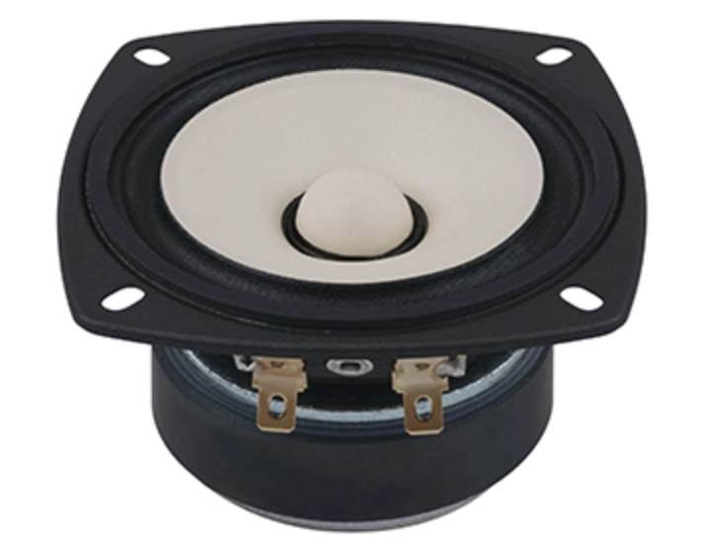
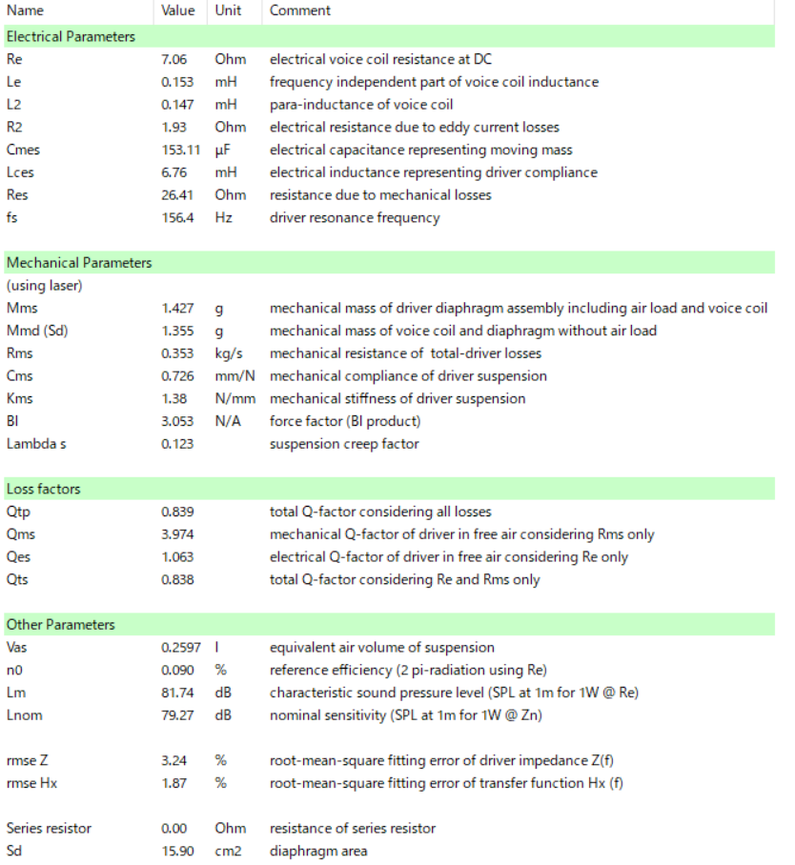
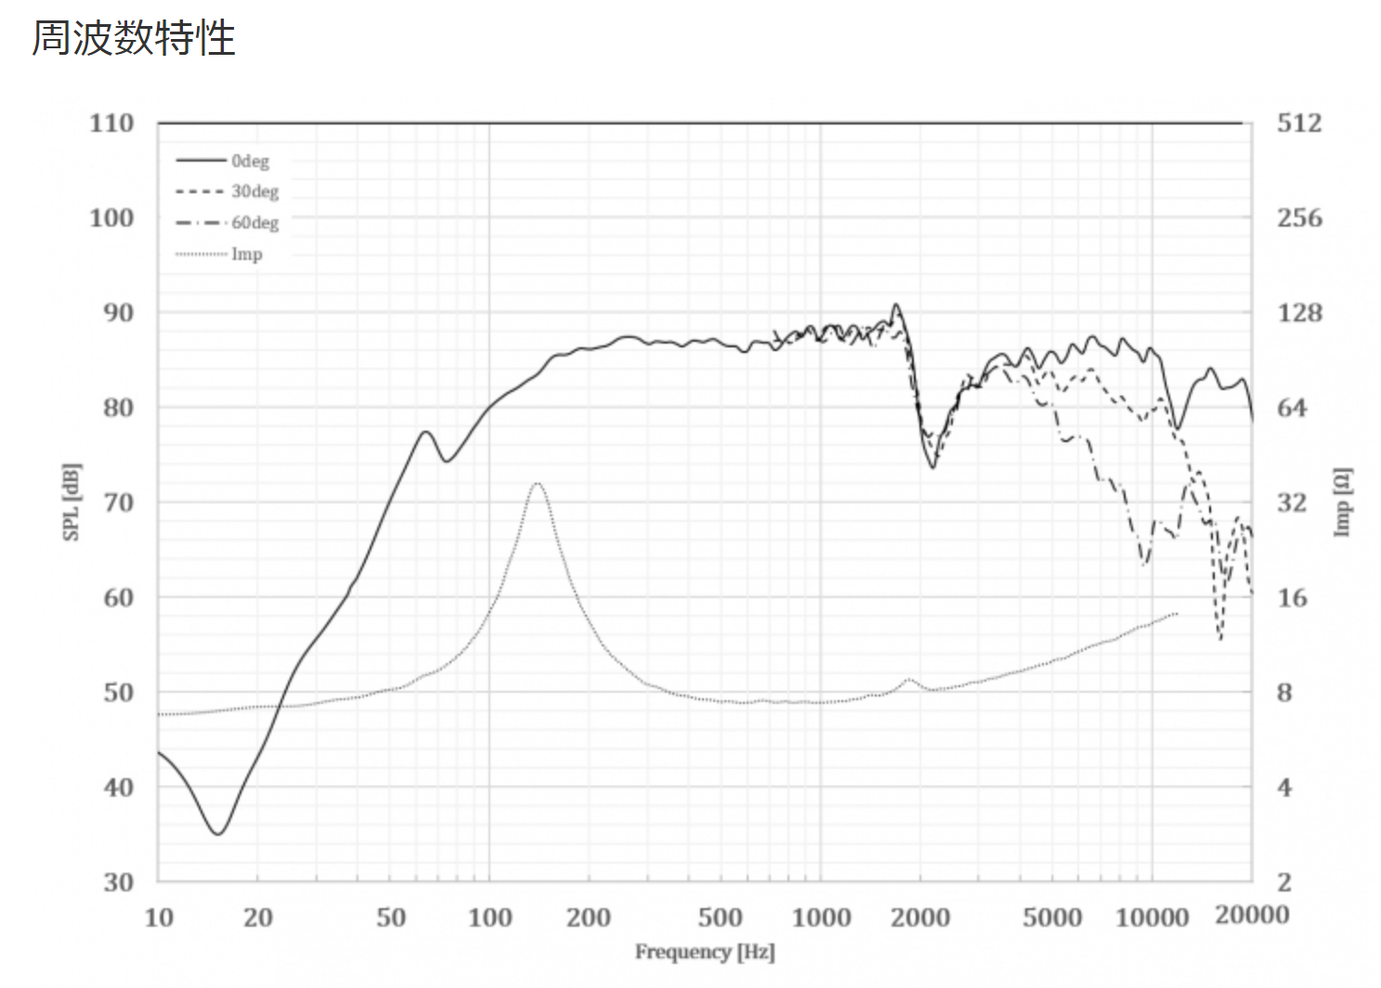
FYST | SPICEを用いた音響シミュレーション
デモに使用するスピーカ
序盤は丁寧に。フォステクスの子のスピーカ
を題材に開設をしていきます。
FE83NV (https://www.fostex.jp/products/fe83nv/)

Slide 6
FYST | SPICEを用いた音響シミュレーション
はじめ
イチからどうやって描いていくか実際の操作を見ていただきながらせつめいしたい
しかしながら、なにかよきせぬトラブルで操作が遅延すると申し訳ないので、
事前に作業は動画に録画してありますので
それを見ながら、開設させていただきます。
少々お待ちください。

Slide 7
FYST | SPICEを用いた音響シミュレーション
Demo00 スピーカの電気回路とその解析例
動画
まずはスピーカの電気回路から作成していきます。
New スケマティックから新しい回路図を作ります。
まずは解析に使う電源を置きます
こちらの動画ではショートカットf2からコンポーネント選択画面を呼び出しています。
voltageと入力すると電圧源が出てきます
画面上でクリックすると素子を配置できます。Escでぬけます。
電源の片側をグランドに落とします。ショートカットf4からgndを選択し配置します。
入力電圧にラベルを付けて、わかりやすくします。
同じくショートカットf4から適当な名前でラベルを作成します。
続いてスピーカ部分を作成します。
まずは電気抵抗を配置します。レジスタで選択できます。基本的な素子は右上のボタンからも配置できます。
続いてインダクタンスです
同様にindで検索して配置します。
スピーカのグランドを配置します。
最初に作ったinputのラベルを複製してスピーカに入力する準備をします。
複製はショートカットf6でできます。
最後にスピーカ部品を結線します。ショートカットはf3から呼び出せます。
一旦回路を保存しておきます。
Ltspiceでは様々な解析ができますが、よく使うのは過渡解析と交流解析になると思います。
画面を右クリックして、ドラフト、スパイスダイレクティブ、と進んで、記述するのですが、簡単のためにヘルプミーエディットというものを使います。
解析コマンドに必要な引数を説明付きで設定できます。
右クリックからヘルプミーエディット、アナリシスコマンド、と進みます。
上のたぶから解析の種類を選べます。
まずはトランジェント解析・過渡解析をやってみましょう
解析終了時間と記録開始時間を設定してOKを押すと、
この条件で解析できるコマンドが生成され配置できます。
次に電圧源の設定をします。右クリックから、アドバンスを選ぶと、
詳細条件が設定できます。
適当に、サインは、振幅は1V, 周波数は100Hｚとしてみます。
OKを押すと設定が反映されました。
続いて、スピーカのパラメタを設定します。
今回はTSパラメータからそのまま入力します。
素子を右クリックすると入力する画面が開きます。
Klippelだとミリヘンリーの単位になっているので、注意してください。
e表記でべき乗を使えます。
早速解析してみましょう。
上部のランボタンから解析実行します。
別のウインドウが開きました、それと同時にいくつかの関連ファイルが
生成されたことがわかります。
.rawファイルに解析結果が入っています。
横並びがみやすいと思うのでwindowから配置を変えます。
回路の素子上でカーソルが変わったところをクリックすると、その値がグラフにプロットされます。
いま選択したのは電源電圧です。振幅1V100Hzと設定した通りになっています。
グラフ画面上で右クリック、アドプロっとぺーんでグラフを追加できます。
スピーカに流れる電流を拾ってみます。
100Hzと周波数が低いので、電気抵抗が支配的となり、電圧と電流が同位相になっています。

Slide 8
FYST | SPICEを用いた音響シミュレーション
Demo00 スピーカの電気回路とその解析例
動画
今度は同じ回路で交流会席をしてみましょう
解析コマンドを右クリックして先ほど同様ヘルプミーエディットから
今負度はACアナリシスのタブを開きます。
スイープタイプとそれに入る点数、開始修了の周波数を指定します。
過渡解析のコマンドはコメントアウトしておきましょう、
セミコロン以降は無視されるので、行の左端にセミコロンを入力します。
電圧源もAC解析用の設定にします。
右側に振幅を入力します
解析実行します。
右側のグラフが更新されました、横軸が時間から周波数になっていますｌ。
電気インピーダンスをプロットしてみましょう
電気インピーダンスは電圧割る電流なので、Vinputわるスピーカを流れる電流とします
グラフの表示を変えると、単位がohmになっていることがわかります。
高い周波数では周波数がかかっているインダクタンス成分が大きくなるので
このような周波数特性になります。
それに伴い、高い周波数では位相も電圧に対して電流が90度遅れます。
プロットセッティングを保存しておけば、それをリロードすることでグラフ表示も再現できます。
では、子のインピーダンスを実測と重ねてみます。
解析して生成された.rawファイルからデータを読み取ります。
ピンクの線がSpiceの結果です。
まだ機械回路が連成されていないので、f0付近の動インピーダンスがありませんが
おおむね実測に近いといえると思います。
以上が電気回路の作成と解析例となります。

Slide 9
FYST | SPICEを用いた音響シミュレーション
Demo01 スピーカの機械回路とその解析例
動画
続いて機械系の回路です。
機械回路の要素は機械質量、機械抵抗、機械スチフネスの逆数の機械コンプライアンスです。
機械質量はインダクタ、抵抗は抵抗、コンプライアンスはキャパシタで表します。
それらを直列に配置します。
今回は機械回路のみで解析してみようと思いますので、
電圧源からラベルを持ってきます。
1Vの電圧源ですので、力電圧法で描かれた機械回路的には
1Nの力がかかることになります。
各パラメータを確認して入れていきましょう。
ここでも単位に注意してください。
等価回路上では、質量はkg, コンプライアンスはm/Nに統一します。
解析を実行します。
現在表示されているのは電気回路の結果なので、いちどけして
表示しなおします。
機械回路を流れる電流、すなわち振動速度を見てみましょう。
共振によるピークが生じていることがわかります。
また、それより位低い周波数では弾性項が支配的で位相が90度進み、
高い周波数では慣性項が支配的で90度遅れます。
つまり共振点で180度反転します。
速度の積分である変位や、微分である加速度を見てみたいと思います。
そのためにふるまいを数式で指定できる、ビヘイビア電圧源を利用します。
片側を接地させます、またあとkら分かりやすいようにラベルを付けます。
ビヘイビア電源のバリューに式を記載します。
idtというのは積分の表記になります。機械回路のインダクタンスを流れる電流の時間積分に相当する値の電圧を生じさせることになります。
同様に、ddtで時間微分を計算できます。
要素を追加したので、再度解析実行します。
変位と加速度それぞれをプロットするとこのような形になります。
先週話したかもしれませんが、共振点以下では、力と変位は同位相、
共振点以上では加速度と同位相となります。
機械回路だけの作成と解析は以上になります。

Slide 10
FYST | SPICEを用いた音響シミュレーション
Demo02 電気回路と機械回路の連成
動画
続いて電気回路と機械回路の連成を行います。
磁気回路内にあるコイルを流れる電流はF=IBLなるローレンツ力を受けます。
これをもってつなぎ合わせます。
仮の電源であったラベルを削除します。
ちょっと配置をいじります(f8で接続維持したままの移動ができます。)
電気回路に流れる電流に力係数をかけて機械回路に力、すなわち電圧として流す必要があります。
Ltspiceでは、ある電流に比例した電圧を発生させる電流制御電圧源という素子があります。これを利用します。
Hで検索すると見つかると思います。
この素子には、電流を参照する素子と係数を指定します。
電気回路のインダクタをでんりゅの参照とします。
係数は力係数すなわちびーえるです。
グラフに電気インピーダンスをプロットしておきます。
解析を実行すると振動速度に、電気インピーダンスが反映され、
コイルのインダクタンスの影響で高域に変化があることがわかります。
しかしながら、まだ動インピーダンスがないため電気インピーダンスに変化はありません。
磁気回路内で電線が移動することによりその速度に比例した、
vBLという大きさの逆起電力が生じます。
電気回路から見ればこれが動インピーダンスとなります。
比例係数はローレンツ力と同じで、速度、すなわち機械回路の電流を参照すればよいのです。
先ほどの電流制御電圧源を複製して、電気回路に逆向きに挿入します。
参照するスパイスモデルは機械回路のインダクタにしましょう。
これで解析すると、いつものインピーダンスの周波数特性となります。
これを実測値と重ねてみましょう。
やや周波数方向にずれがありますが、おおむね特性は再現できていることが確認できました。
電気と機械の連成は以上になります。

Slide 11
FYST | SPICEを用いた音響シミュレーション
Demo03 パラメータの書き換え
動画
今後の検討をしやすくするために、
各種パラメータをスパイスダイレクテブに記載し、
変数を用いて各素子に代入します
この動画では、別のところで記載したものをコピーして持ってきてしまっています。
変数を用いる場合、波かっこで囲う必要があります。
各素子の書き換えを行います。
例えば、力係数Blは二か所で同じ値を利用しており、変更の際には両方変更が必要となりますが、変数を用いることで、一かよ変更するだけでよくなります。
書き換えが終わったので、確認のため解析実行してみます。
何も変わりませんので正しく書き換えできたことがかくにんできました。

Slide 12
FYST | SPICEを用いた音響シミュレーション
Demo04 振動板速度から音圧への計算
動画
さて、では振動速度から音圧の計算を行いたいのですが、
その計算式は、各周波数、空気の密度、振動半径と観測点までの距離を用いて、
こちらのようにあらわされます。
先ほどの変数の中に、入力電力を記載していなかったので、記載します。
この電力と電気抵抗からオームの法則によって入力電圧を計算します。
マイク距離も記載します。
また、有効振動半径も記載し、そこから有効振動面積も計算します。
冒頭の式にあったように、周波数をかける必要があります。
いくつか方法があるかもしれませんが、、今回は速度を時間微分することで、
それを実現したいと思います。ただしこれによって、位相がずれることに留意する必要があります。
作ってあったビヘイビア電源を複製して流用します。
冒頭の式に相当する計算を入力します。
ちなみに、p0つまり20マイクロパスカルで割ることで、デシベル表示で音圧レベルとなります。
解析を実行します。
グラフに音圧を表示してみます
実測値と重ねてみましょう
このような結果となります。
中低域に関しては十分実測に近い値となっております。
中高域のdip/peakは等価回路のような集中定数的な考え方では再現できない分割共振などによるものと考えられます。

Slide 13
FYST | SPICEを用いた音響シミュレーション
Demo05 音響回路の連成とその結果例
動画
続いて、電気と機械に音響回路も連成していきたいと思います。
一番簡単だと思いますので、これまでのスピーカを密閉箱に入れた状態を計算してみたいと思います。
こちらの写真のような状態です。
音響インピーダンスの計算は先週も紹介したのですが、
参考文献にあるこの表が使いやすいのでこちらの式を利用します。
今回の例ではキャビネットの内容積ですのでこのキャパシタを挿入することになります。
さて、音響回路で取り扱うのは、音圧と体積速度でした。
まず機械回路の速度を何倍かして体積速度にしたいので、電流制御電流減を用います。
ここに組み合わせる素子はさきほど話したキャパシタです。
画面向かって右が振動板がわ、左がキャビネット側のイメージで回路を描いています。
電流制御電流源の比例係数は振動面積となります。
では、音響回路から機械回路へのフィードバックはどのようにしたらよいでしょうか？
私の考えでは、振動板前後の圧力差によって力を受けるであろうと考えました。
つまり、音響回路の振動板前後の電位差をとり、それに振動面積をかけた力を
機械の回路に入力します。
まずは圧力を取得するためにラベルを付けます。
pフロントpバックとしました
次に取得した圧力の差分に比例した電圧を機械回路に与えるために
電圧制御電圧源という素子を利用します。
eという素子のサイドに出ているプラスマイナスの端子に、
先ほどつけたラベルを接続することで差分の電圧を生み出します。
個々の比例係数も振動面積になります。
キャパシタのパラメータですが、今回は内容積は1Lつまり千分の一立方メートルとしてみたいと思います。
先ほどの表の式よりこのような式を入力します。
これで解析を実施するのですが、音響回路でキャパシタのみ直結すると、
こちらのようなエラーが出てしまいます。
仕方がないので、このキャパシタに非常に大きな抵抗を付け加えます。
素子を追加しても良いのですが、キャパシタは並列接続された抵抗を入力できますので、今回はこちらに記入しました。
これで解析するとエラーが生じません。
ではキャビネットなしの状態の結果と重ねてみましょう
このように密閉箱付きでは、空気バネの剛性が付加され、f0上昇Qの上昇という結果になります。

Slide 14
FYST | SPICEを用いた音響シミュレーション
Demo06 サブサーキットの導入
動画
ここまでで電気機械音響の連成を実現することができました。
これからさらに回路を拡張していくにあたり、音響素子より使いやすくするために、
サブサーキットを導入してみます。
こちらの表にある孔やスリット、空気室や放射ピストンをサブサーキットにしてみます。
それぞれの素子の回路を作成しと計算式を記入します。また、この回路図と同じ入出力ポートを持つ、回路シンボルのファイルも作成し同じフォルダにおきます。
今回はマイシンボルはというフォルダに置きました。
試しに、一つ前のデモのキャパシタを置き換えてみます
サブサーキットに必要な値を入れます
キャパシタの場合は内容積ですが、容積を立法ミリメートルの単位でV=として与えることで、サブサーキット内で音響インピーダンスの計算がされます。
0.001立方メートルに10の9乗をかけて立法ミリにします
また、この素子ではキャパシタの片側をすでに設置しており
入力ポート1つのみとなります
解析します
書き換え前の結果と重ねてみます
すみません、少し表示を修正しています。
こちらのようにぴったりとかさなり、同じ結果となっていることが確認できました。

Slide 15
FYST | SPICEを用いた音響シミュレーション
Demo07 パラメータの変更検討
動画
ここで、各素子のパラメータが変化したとき、
全体の特性がどのように変化するか、検討する方法を紹介したいと思います、
そのためには.stepというコマンドを使用します
変数の与え方にはいくつかありますが、個々ではリストで与えます。
他には開始の値と終了の値と刻み幅、といった形で与えることもできます
今回はあらたにＫというパラメータを作成し、その値が0.5, 1, 2という3つの値をとるように設定しました。
これを箱の内容積にかけてあげることで、内容積が半分、同じ、バイの時の計算をさせてみます。
解析を実行します。
三本の結果が出力されました。
右クリック、ビュー、セレクトステップ、から、ステップの選択ができます。
pythonのltspiceライブラリでも各ステップを分けて取り出すことができます。
内容積が小さいときにはf0/Qの上昇があり、大きいときにはf0・Qともに下がります。
納得的な結果であると思います。

Slide 16
FYST | SPICEを用いた音響シミュレーション
Demo08 より複雑な回路
動画なし
回路作成は一通り説明してきましたので、
動画での手順説明を割愛して、内容のみの説明とさせていただきます。
まず、より複雑な回路を考えてみるにあたって、こちらのMAT-Hを題材にします。
こちらの図にあるように背面は黒い樹脂フレームで覆われており、
その内容積と外部への通気孔を音響回路に表現したいと思います。
またこれまで振動板面積は1つとして考えてきましたが、コイルの内側のSdiと外側のSdoとに分けてみます。
ちなみにこのMAT-Hの実測値はこちらのグラフになります。
4kHz-5kHHzにピークのようなものがあります
こちらが分割した振動板を表しています
係数はそれぞれの面積となっています
また同様に機械回路へのフィードバックもここの圧力差に面積をかけたものとなっています
こちらが振動板とフレームで囲われた内容積です
これに並列にフレームの背面開口による音響質量と音響抵抗を接続します
背面開口は二種類ありますので、別のシンボルとなっています
開口からは音が放射されますので、放射インピーダンスを直列に接続します
向かって右側の振動板側にはとくに要素がありませんので、放射インピーダンスのみ配置します
これを解析しますとこのようになります
内容積と開口はの共振が45khzで出ているのがわかります
実測と重ねて見ましょう 共振点ふくめてよく合致していることがわかります
ではさらに細かく要素を区切っていくとどうなるでしょうか？
磁気ギャップの内側外側のすきまで内容積が三つにわかれていると考えてみます
ここで振動板を分割した意味がでてくるのですが、まずは最も外側にある空間から考えてみます
この空間に接しているのは、sdo の部分ですね
また、フレームの背面開口も接続されています
さらに新しい要素になるのですが、空間にを区切った空隙をリング上のスリットと考えて、これも並列に接続します
フレームの背面開口のさきには放射インピーダンスが直列に接続されます
一方、空隙のさきには分断されたくうかんがありますのでキャパシタで表現します
この空間にはもうひとつの磁気ギャップが接続されていますのでこのようになります
この磁気ギャップのさきには内側の空間があり、またフレームの背面開口も存在します
そして、この空間に接しているのはsdi なので全体としてはこのような回路となります
この回路で解析しますとこのようになります。 わかりずらいのですが、高い周波数に共振が、増えていることがわかります
先ほどの解析結果と重ねてみます みてお分かりの通り劇的な変化はみられません ですので、時と場合に寄るかもしれませんが、ここまで詳細な回路を検討する意味は実務上薄いと考えます
顧客等に対して、難解な回路を提示して、おっ、と思わせる効果はあるかも知れませんね

Slide 17
FYST | SPICEを用いた音響シミュレーション
Demo09 圧力音場での解析例
動画なし
続いて、MATの測定やヘッドホンなどの、密閉や半密閉状態のような
圧力音場における解析を紹介します。
先ほどのMAT-Hの実際の検査で使用しているアダプタをモデル化してみます。
構造としては振動板前面に空間があり。その円筒部側面に三つの漏れ孔があります。
ということで、回路の方を見てみます。
もともとつけていた、振動板の放射インピーダンスは一旦どかしておいて、
まずは容積を配置します
これと並列に漏れ孔があります
また漏れ孔から放射されますので放射インピーダンスも付けます
で音圧の計算なのですが、マイクはこの前室容積の圧力、つまり音響回路の電圧を計測するように設置されていますので、ここのキャパシタやインダクタと等電位のところにラベルを付け、圧力をひろいます。
この圧力と20uPaの比の20ログをとることでSPLになります。
実際の結果とっ重ねてみます。
赤が計算ですが、共振点などはおおむね合致していることがわかります。
音圧計算に余計な計算がいらないので、音響等価回路のよさを生かせているな
と考えています。

Slide 18
FYST | SPICEを用いた音響シミュレーション
Demo10 ばらつきの検討例
動画なし
続いてばらつきの検討への利用について説明させていただきます。
性能のバラつきの検討

Slide 19
FYST | SPICEを用いた音響シミュレーション
Demo11 非線形素子の利用
動画なし
最後に非線形な素子の利用の紹介をさせていただきます。
Ltspiceではオリジナルの関数を定義でき、それを用いてパラメータを変化させる
ビヘイビア電圧源があります。
これは積分微分のところでも出てきました

Slide 20

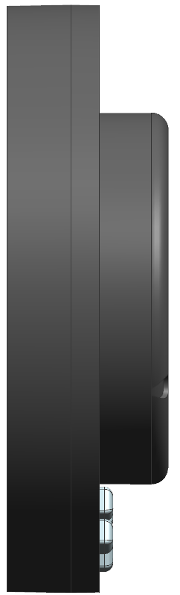
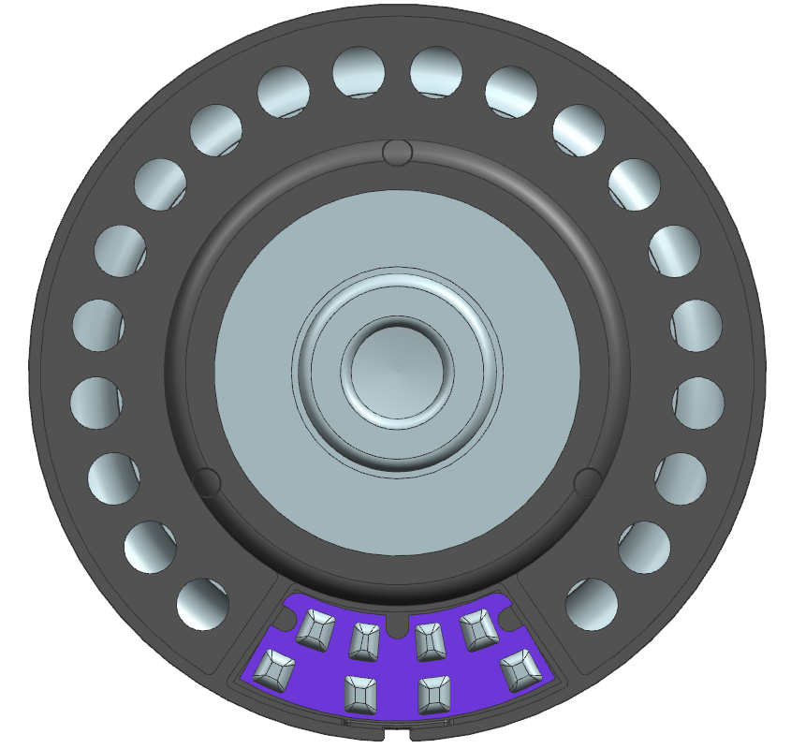
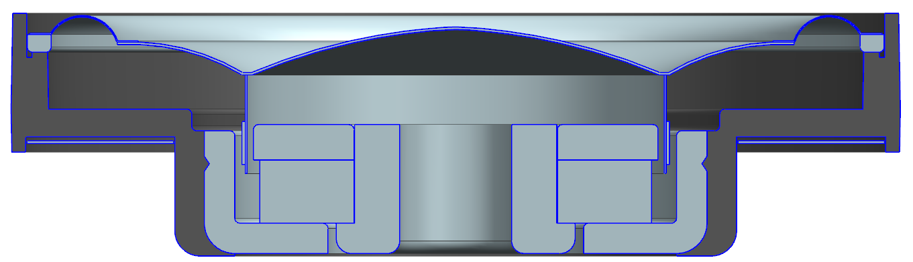
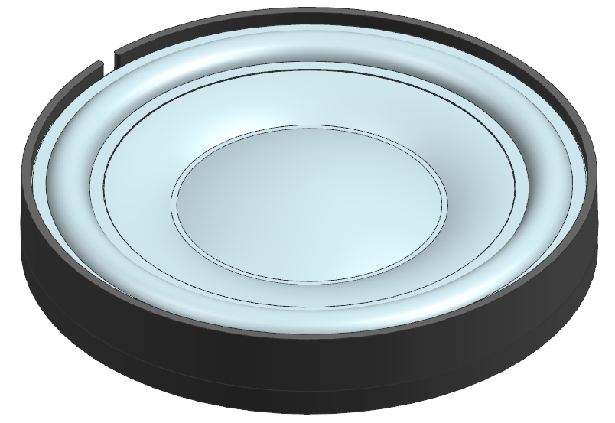
FYST | SPICEを用いた音響シミュレーション
35dia MAT-H
(608793)
Sdo
Sdi

Slide 21
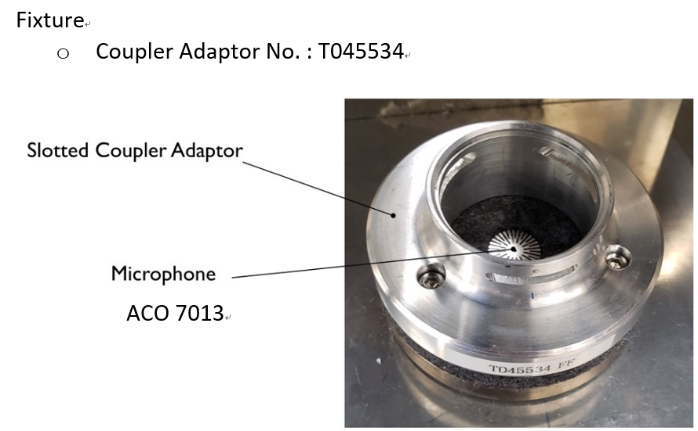
FYST | SPICEを用いた音響シミュレーション
35dia MAT-H
(608793)

Slide 22
技術系新人研修 | 機械等価回路と音響等価回路
旧資料

Slide 23
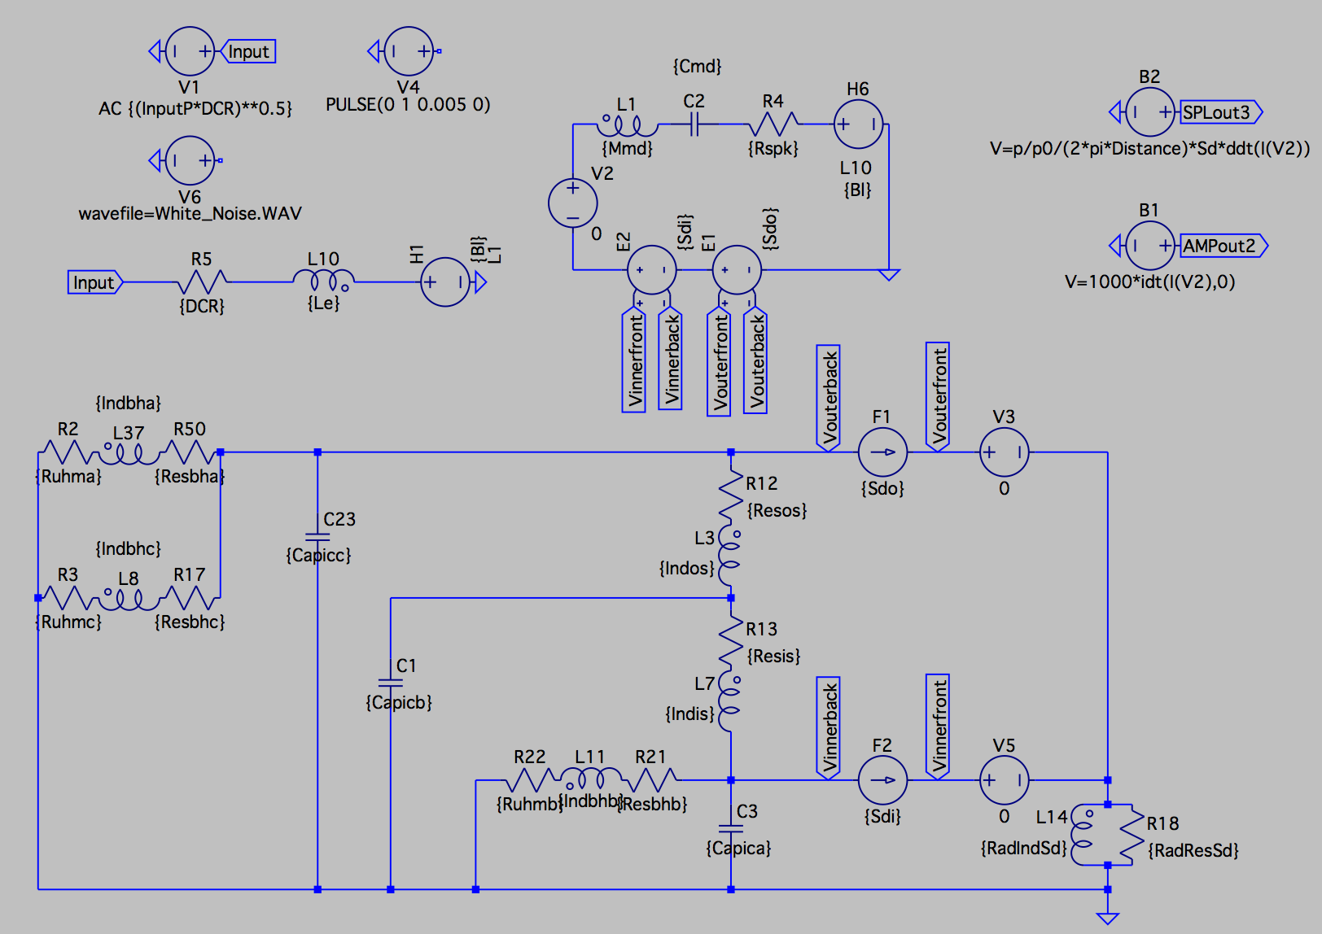
Acoustic Simulation | SPICE simulator “LTspice”
回路作成の基本方針(磁気gap考慮)
 | 電流 | 電圧
電気系 | 電流 [A] | 電圧 [V]
機械系 | 速度 [m/s] | 力 [N]
音響系 | 体積速度 [m^3/s] | 音圧 [Pa]
- 等価回路は力-電圧法で記述する。
各回路で測定される電圧・電流は右表のようになる。
- 電気系の電流を機械系の電圧(力)として引用するため、
電流制御電圧源を用い(右図H6)、Bl倍し力とする(F=Bli)。
- 機械系電流(速度)を振動面積倍し、体積速度として
音響系に入力するため電流制御電流源を用いる(右図F1, F2)。
(理想トランスでも可能かもしれない)
- 音響系から機械系へのフィードバックは電圧制御電圧源
(右図E1, E2)を用い、圧力を振動面積倍し力として入力。
- 機械系電流(速度)による逆起電力を電気系に戻すため、
電流制御電圧源(右図H1)を用い、Bl倍し入力(V=vBl)。
これにより、電気系での動インピーダンス、機械系での
電磁制動を表現できると考える。
- 放射インピーダンスは近似的に挿入している(L14, R18)。
(Bessel関数などの関数を取り扱えないと思われるため)
MAT-Hの等価回路例
電圧源
機械系
電気系
出力計算
音響系

Slide 24
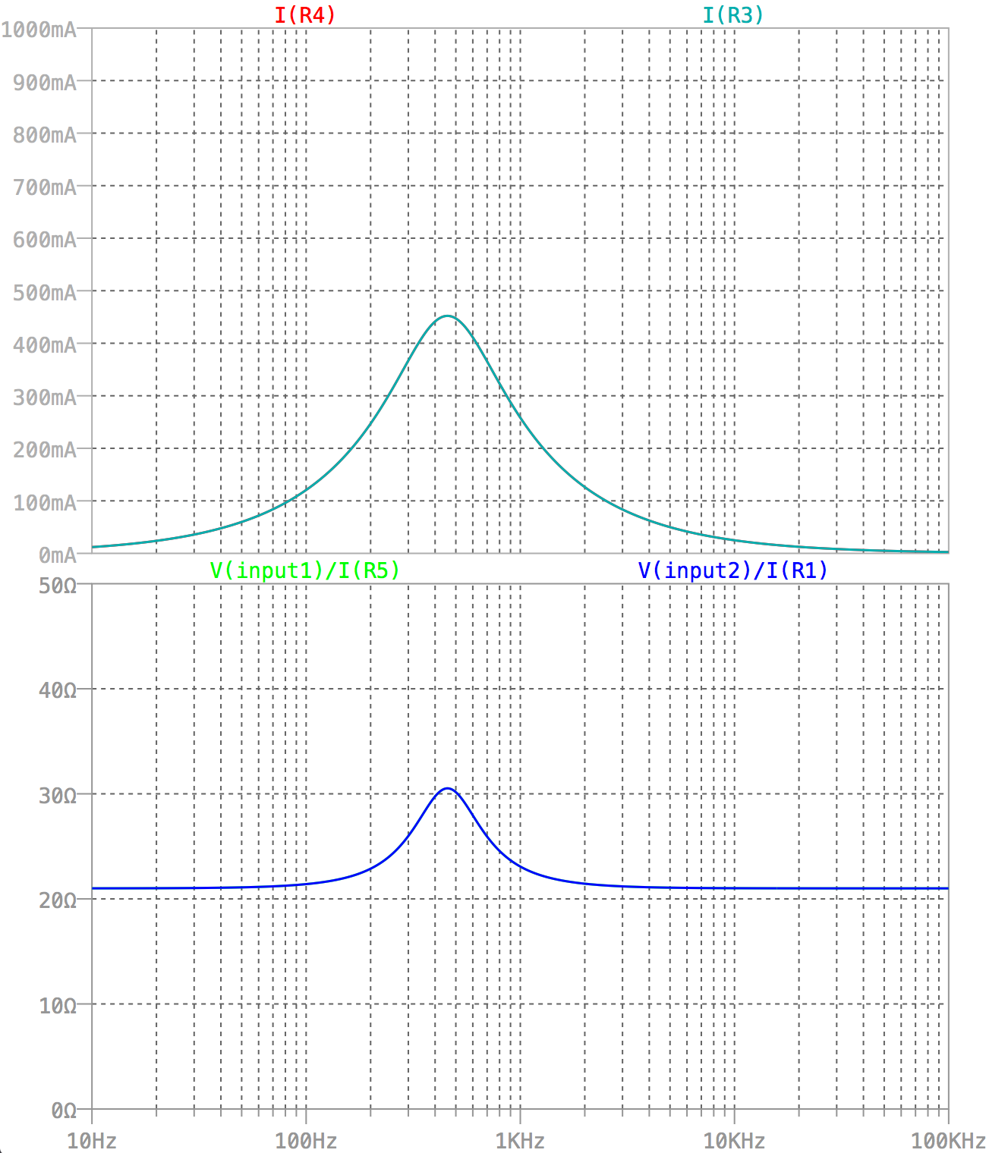
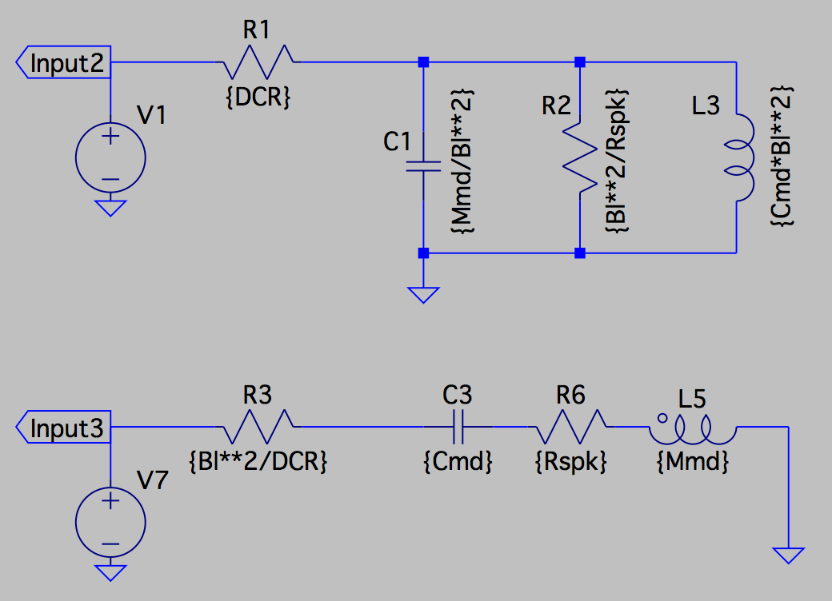
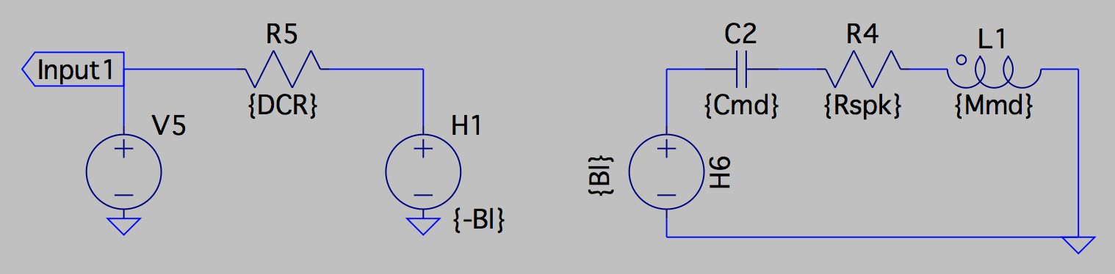
Acoustic Simulation | SPICE simulator “LTspice”
1. 電気/機械/音響 連成モデル作成の基本方針とその例
電気系と機械系の結合には電流制御電圧源を用いジャイレータを再現した。
電気系回路に流れる電流をBl倍し、電圧(力)として機械系回路に入力する。(図中H6)
また、機械系の電流(振動板速度)をBl倍し、逆起電力として電気系に入力し、動インピーダンスを再現した。(図中H1)
(この例では簡単のためコイルのインダクタンスは省略している。)
図*が電気インピーダンスおよび振動板速度の交流解析結果である。
電気系統合回路の結果と一致するため、この表現は妥当と考える。
機械系要素を電気系に統合した回路
1.0
0.9
0.8
0.7
0.6
0.5
0.4
0.3
0.2
0.1
0
Velocity [m/s]
電気系要素を機械系に統合した回路
IMP [Ω]
機械系と電気系を電流制御電圧源でつないだ回路
Frequency [Hz]

Slide 25
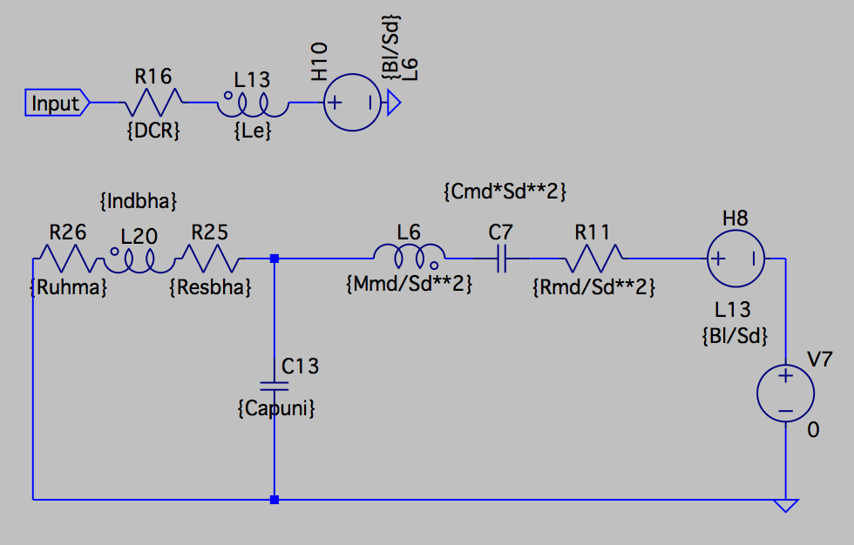
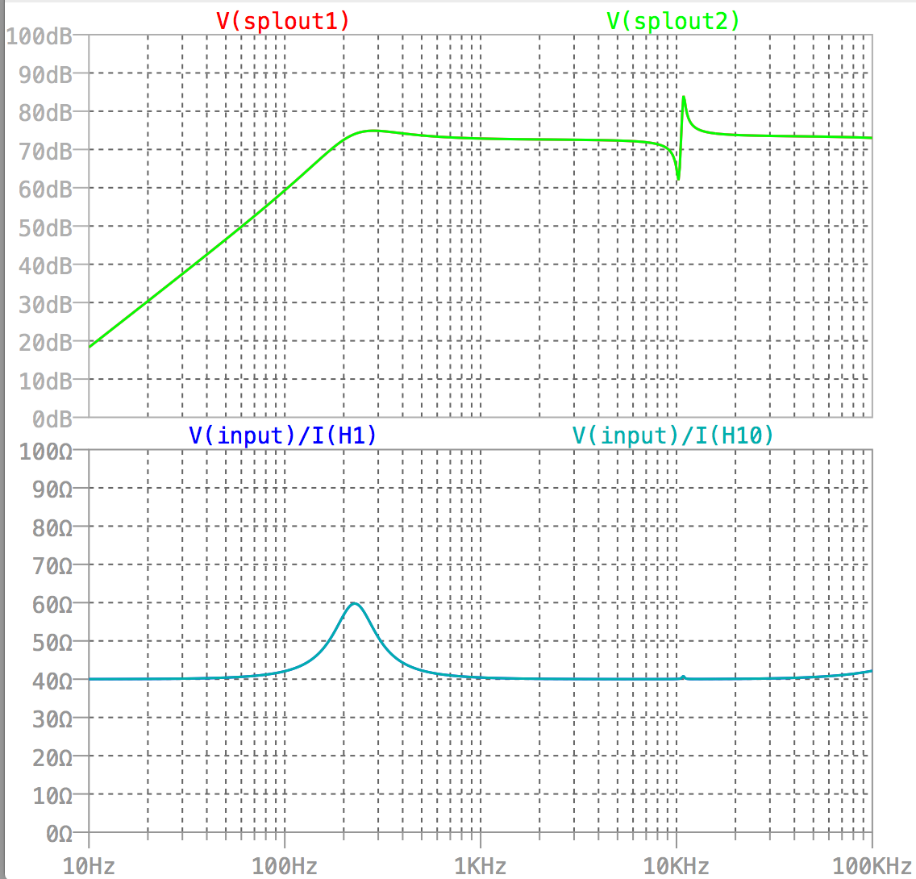
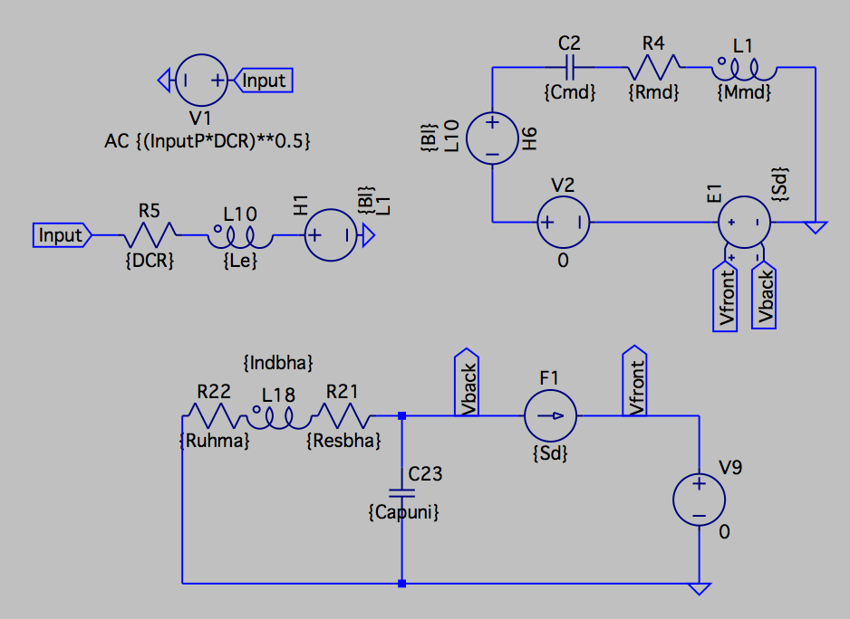
Acoustic Simulation | SPICE simulator “LTspice”
1. 電気/機械/音響 連成モデル作成の基本方針とその例
音響系と機械系の結合には電流制御電流源と電圧制御電圧源を用い理想トランスを再現した。
機械系の電流(速度)を振動面積倍、体積速度として音響系回路に入力する。(図中F1) また、振動板前面の圧力(Vfront)と振動板背面の圧力(Vback)の圧力差を振動面積倍し、力として機械系回路にフィードバックしている。(図中E3)
図*が電気インピーダンスおよび音圧の交流解析結果である。音響系統合回路の結果と一致するため、この表現も妥当と考える。
SPL [dB]
機械系要素を音響系に統合した回路
IMP [Ω]
機械系と音響系を電流制御電流源及び
電圧制御電圧源でつないだ回路
Frequency [Hz]

Slide 26
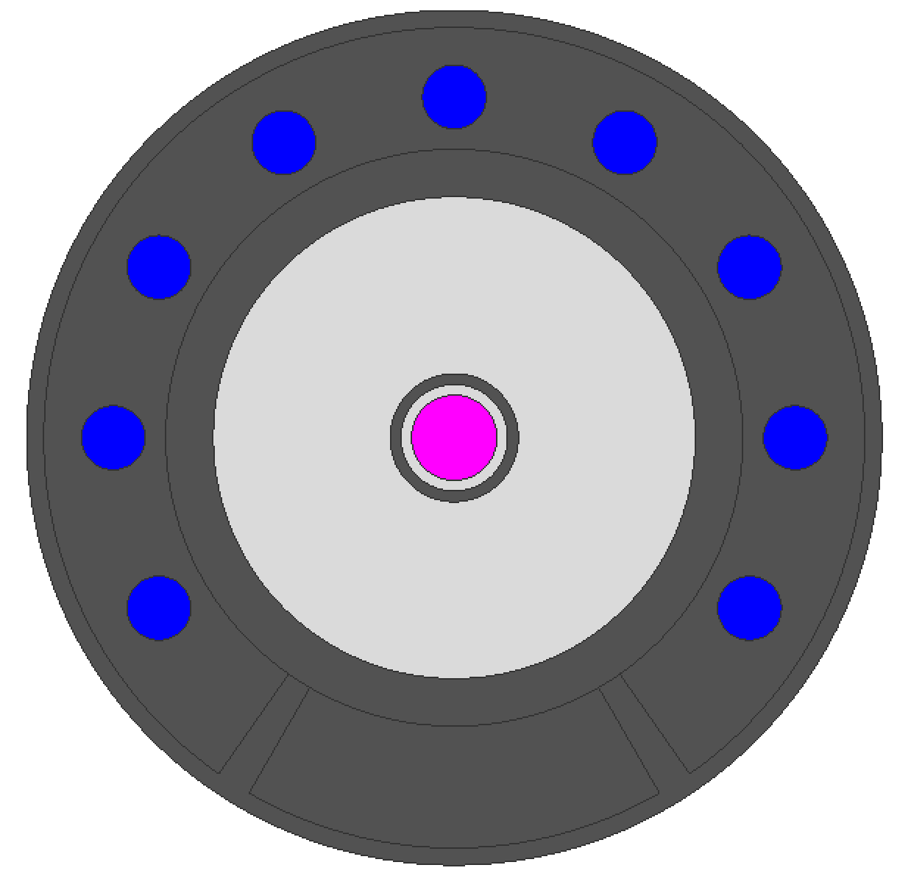
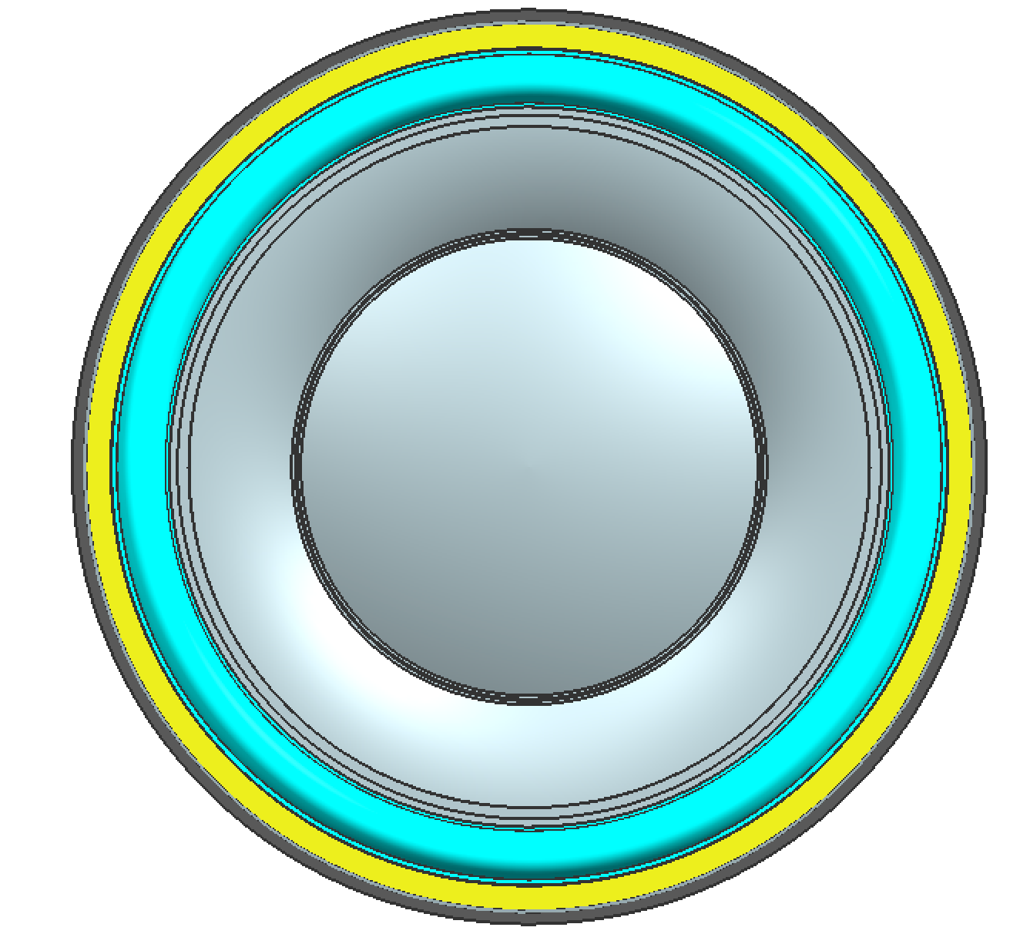
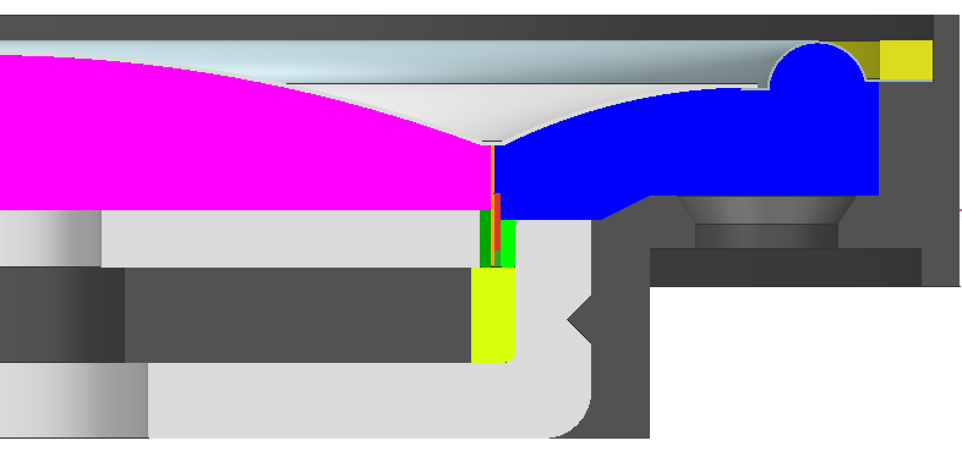
Acoustic Simulation | SPICE simulator “LTspice”
1. 電気/機械/音響 連成モデル作成の基本方針とその例
前ページの表現を利用すると、磁気ギャップの空隙を想定した等価回路作製が容易になる。
振動板を内側部と外側部に分割して考えると、下図のように詳細な回路となる。
Inner Diaphragm Area
Outer Diaphragm Area
Frame
Hole B
Frame
Hole A
Frame
Hole C
Frame Hole A
Inner
Cavity C
Outer Area
Outer Slit
Inner
Cavity B
Inner Cavity A
Inner Cavity C
Frame Hole C
Inner Slit
Inner Slit
Inner Area
Outer Slit
Inner Cavity B
Frame Hole B
Inner
Cavity A

Slide 27

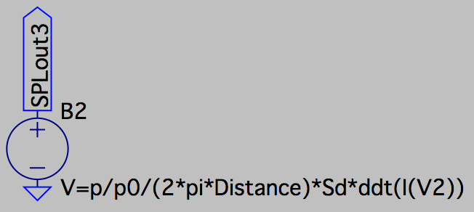
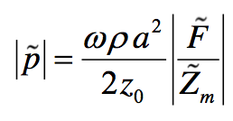
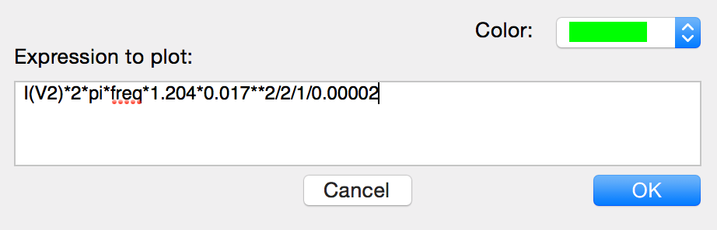
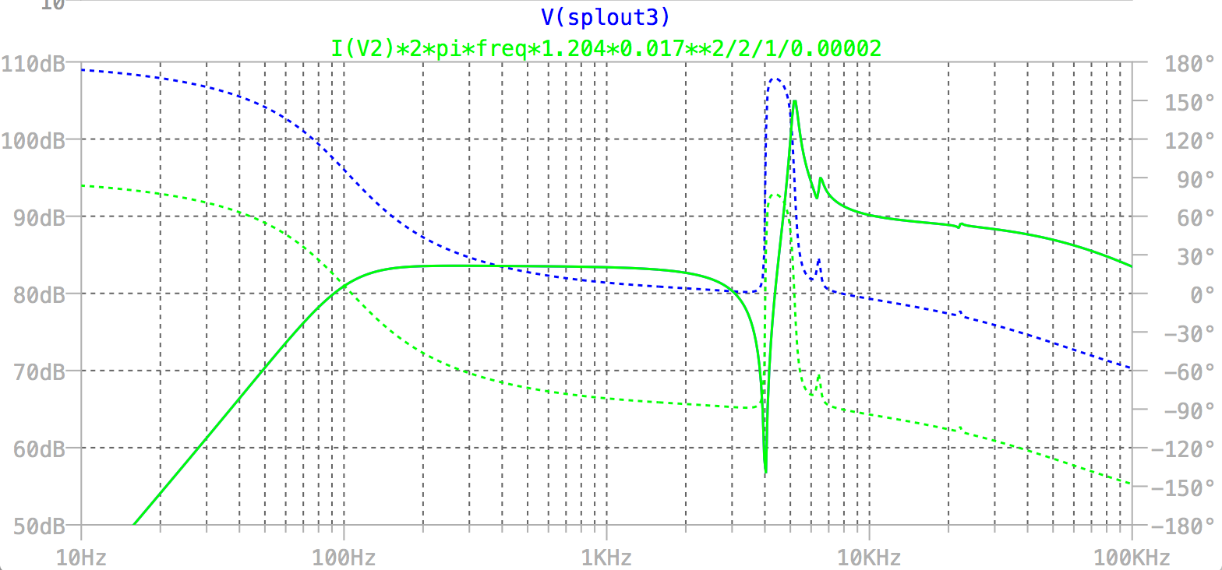
Acoustic Simulation | SPICE simulator “LTspice”
音圧の計算
解析コマンド
.ac oct 1000 1 1000000
音圧の計算は、無限大バッフルに取り付けた円板を想定し、機械系の電流(速度)から下式で計算する。(ω: 角周波数, ρ : 空気密度, a : 振動半径, z0 : 測定距離)
この計算で周波数をかける必要があるが、ここでは二つの方法を提案する。
①グラフの”Expression to plot”内で計算式を入力 (ただしSPICE Directiveで記述した変数を引用できない)
②回路中で微分を行い、加速度に計算する (ただし位相が90°ずれることに留意)
これら二つの音圧周波数特性は全く同じ結果となる。
＊下の計算例ではSPLに計算するため、さらに20uPaで割っている
①
②
振動板速度
I(V2)
機械系

Slide 28
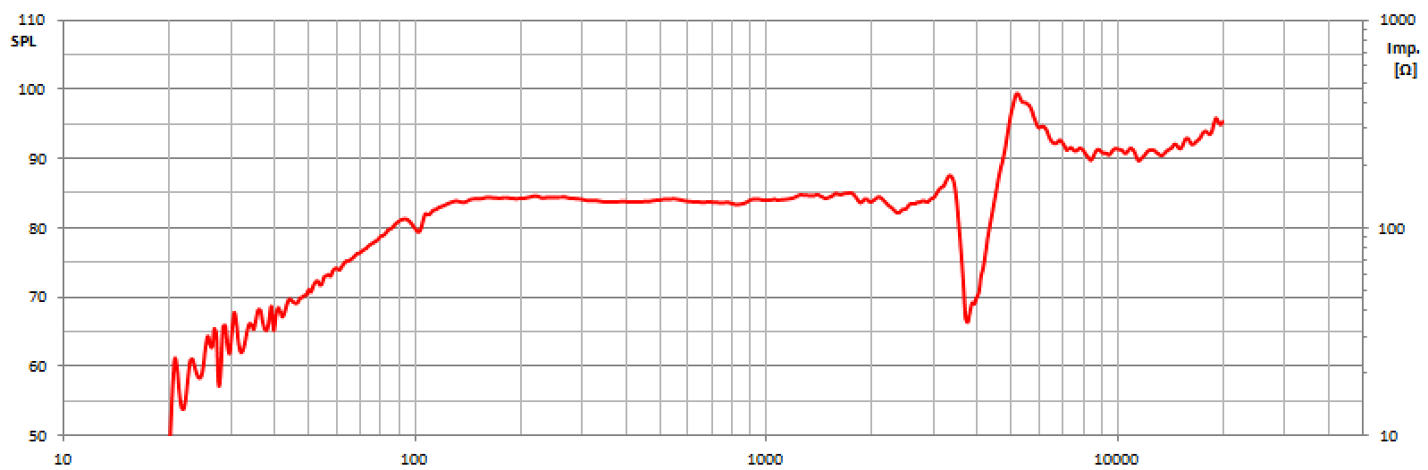
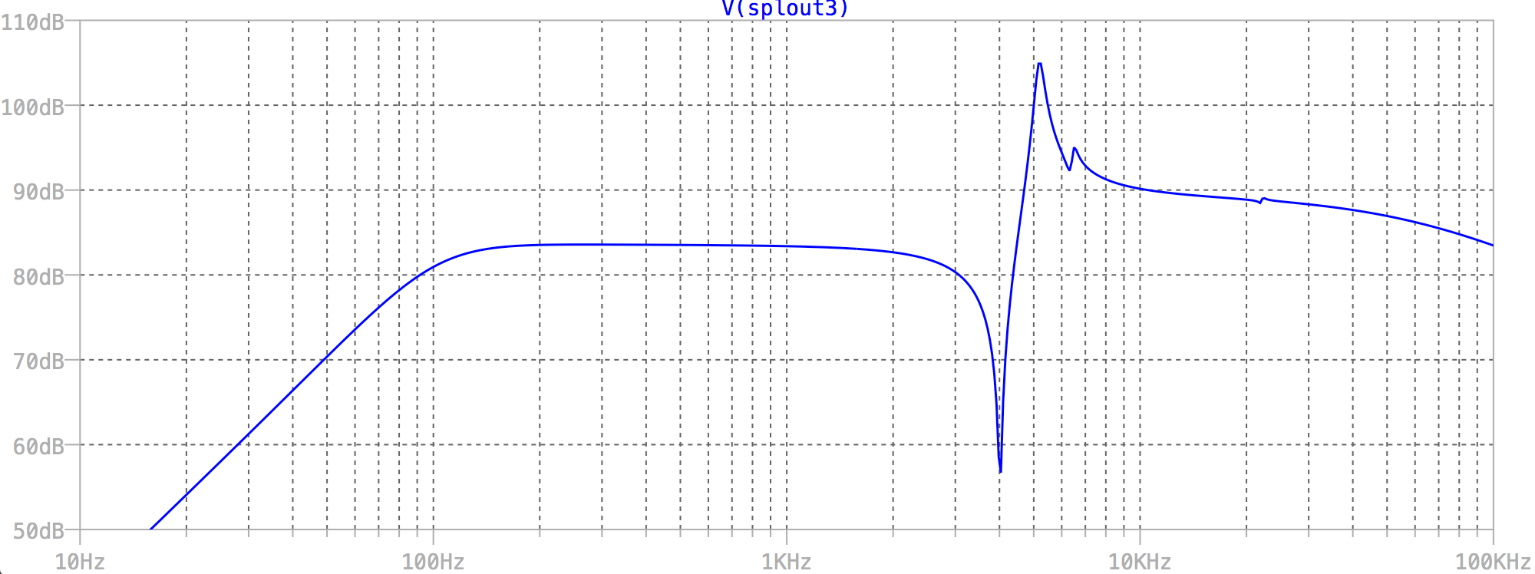
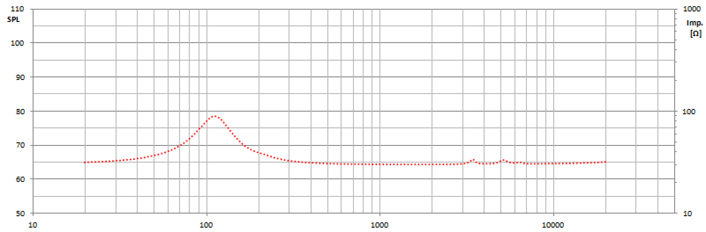
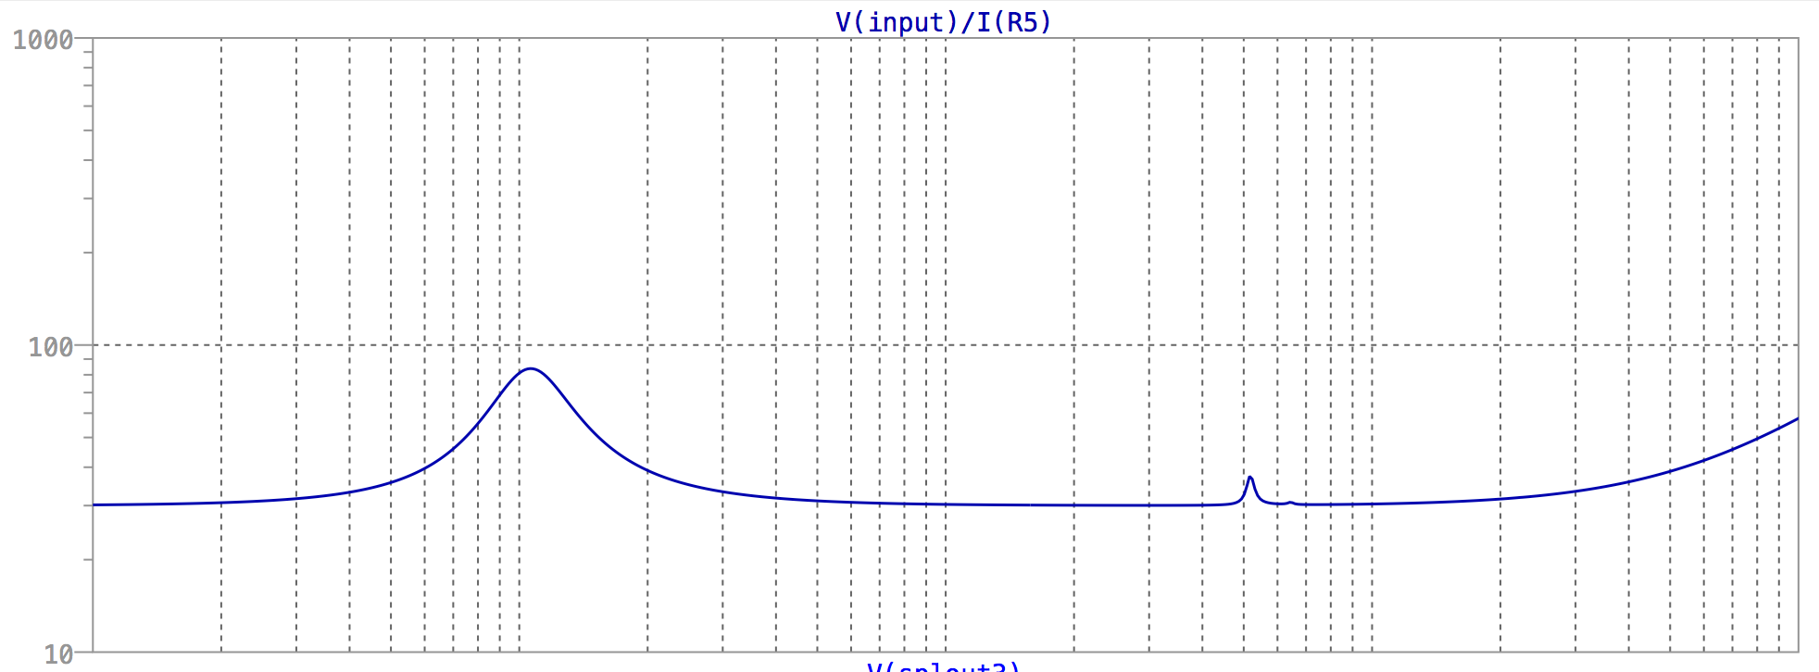
Acoustic Simulation | SPICE simulator “LTspice”
解析結果例 (AC解析) - 1
解析コマンド
.ac oct 1000 1 1000000
AC解析の計算結果例を以下に示す。
結果はおおむね実測と合致していることがわかる。
計算であらわれていない3k-4kHzのpeak/dip(紫色矢印)は振動板の分割共振であることが推測される。
(計算では振動板は剛体とみなしているため)
実測値 計算値
SPL [dB]
IMP [Ω]
Frequency [Hz]

Slide 29
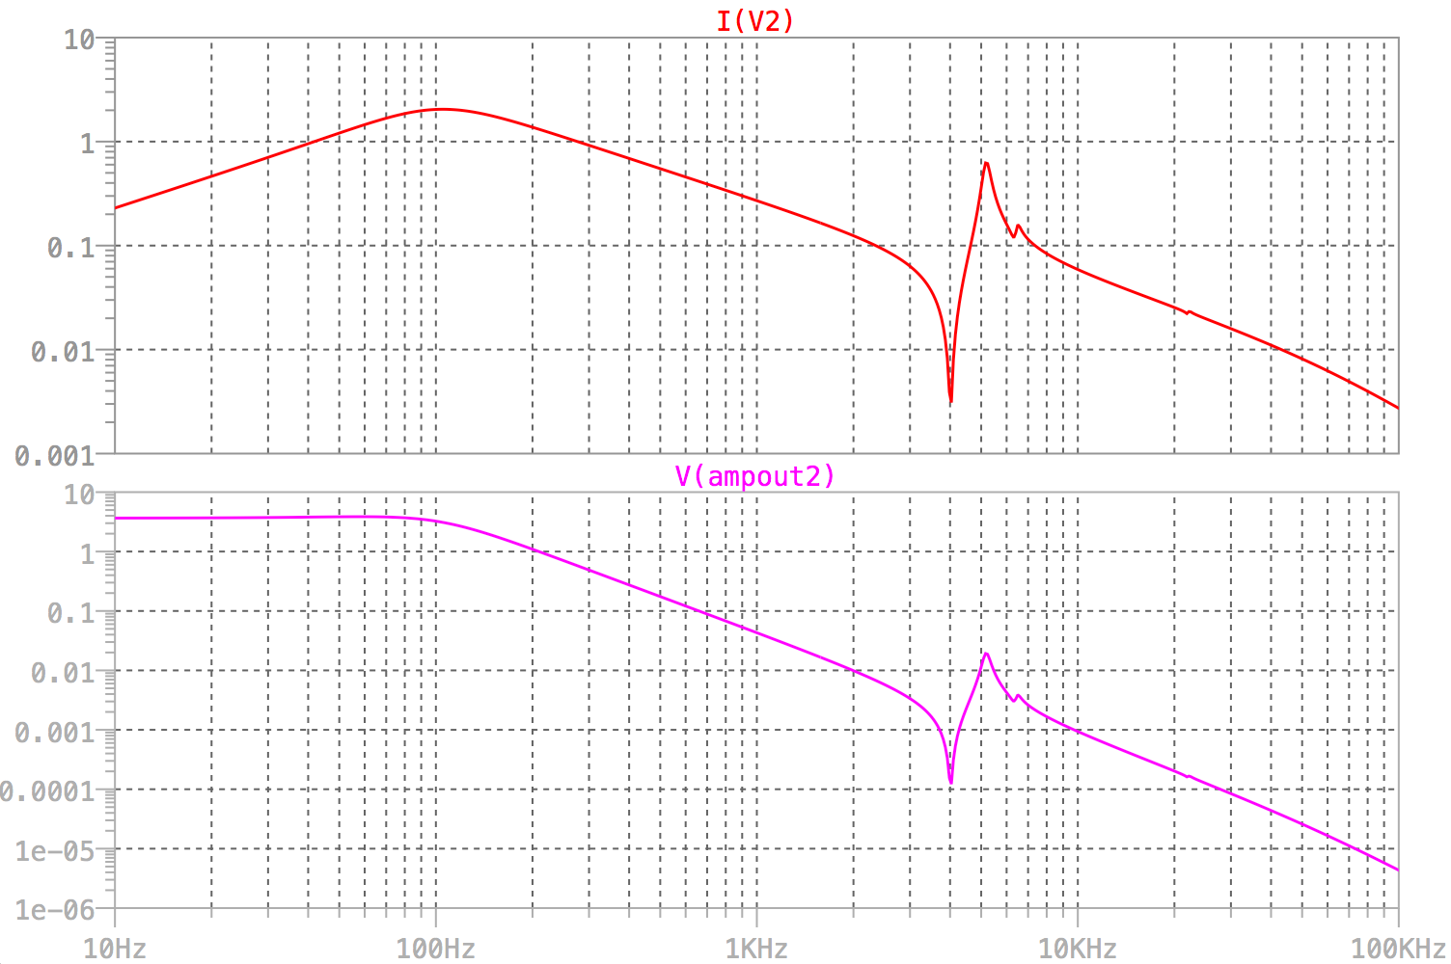
Acoustic Simulation | SPICE simulator “LTspice”
解析結果例 (AC解析) - 2
解析コマンド
.ac oct 1000 1 1000000
前述の通り機械系の電流を測定することで振動板速度を得られるが、
また、これを積分することで振動板変位も計算される。
Velocity [m/s]
Displacement [mm]
Frequency [Hz]

Slide 30
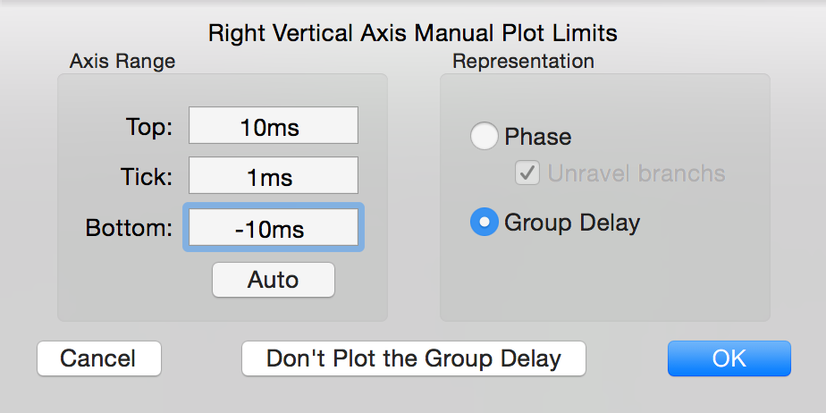
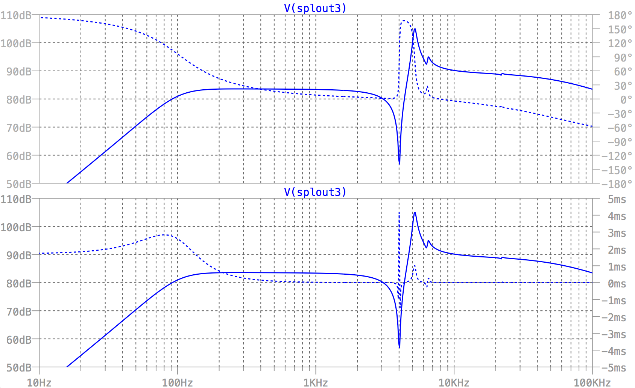
Acoustic Simulation | SPICE simulator “LTspice”
解析結果例 (AC解析) - 3
位相特性および、その周波数微分である群遅延特性を
表示することも可能である。
グラフ右縦軸を右クリックすると位相もしくは群遅延の表示・
非表示を選択できる。
SPL + Phase
SPL + Group Delay

Slide 31
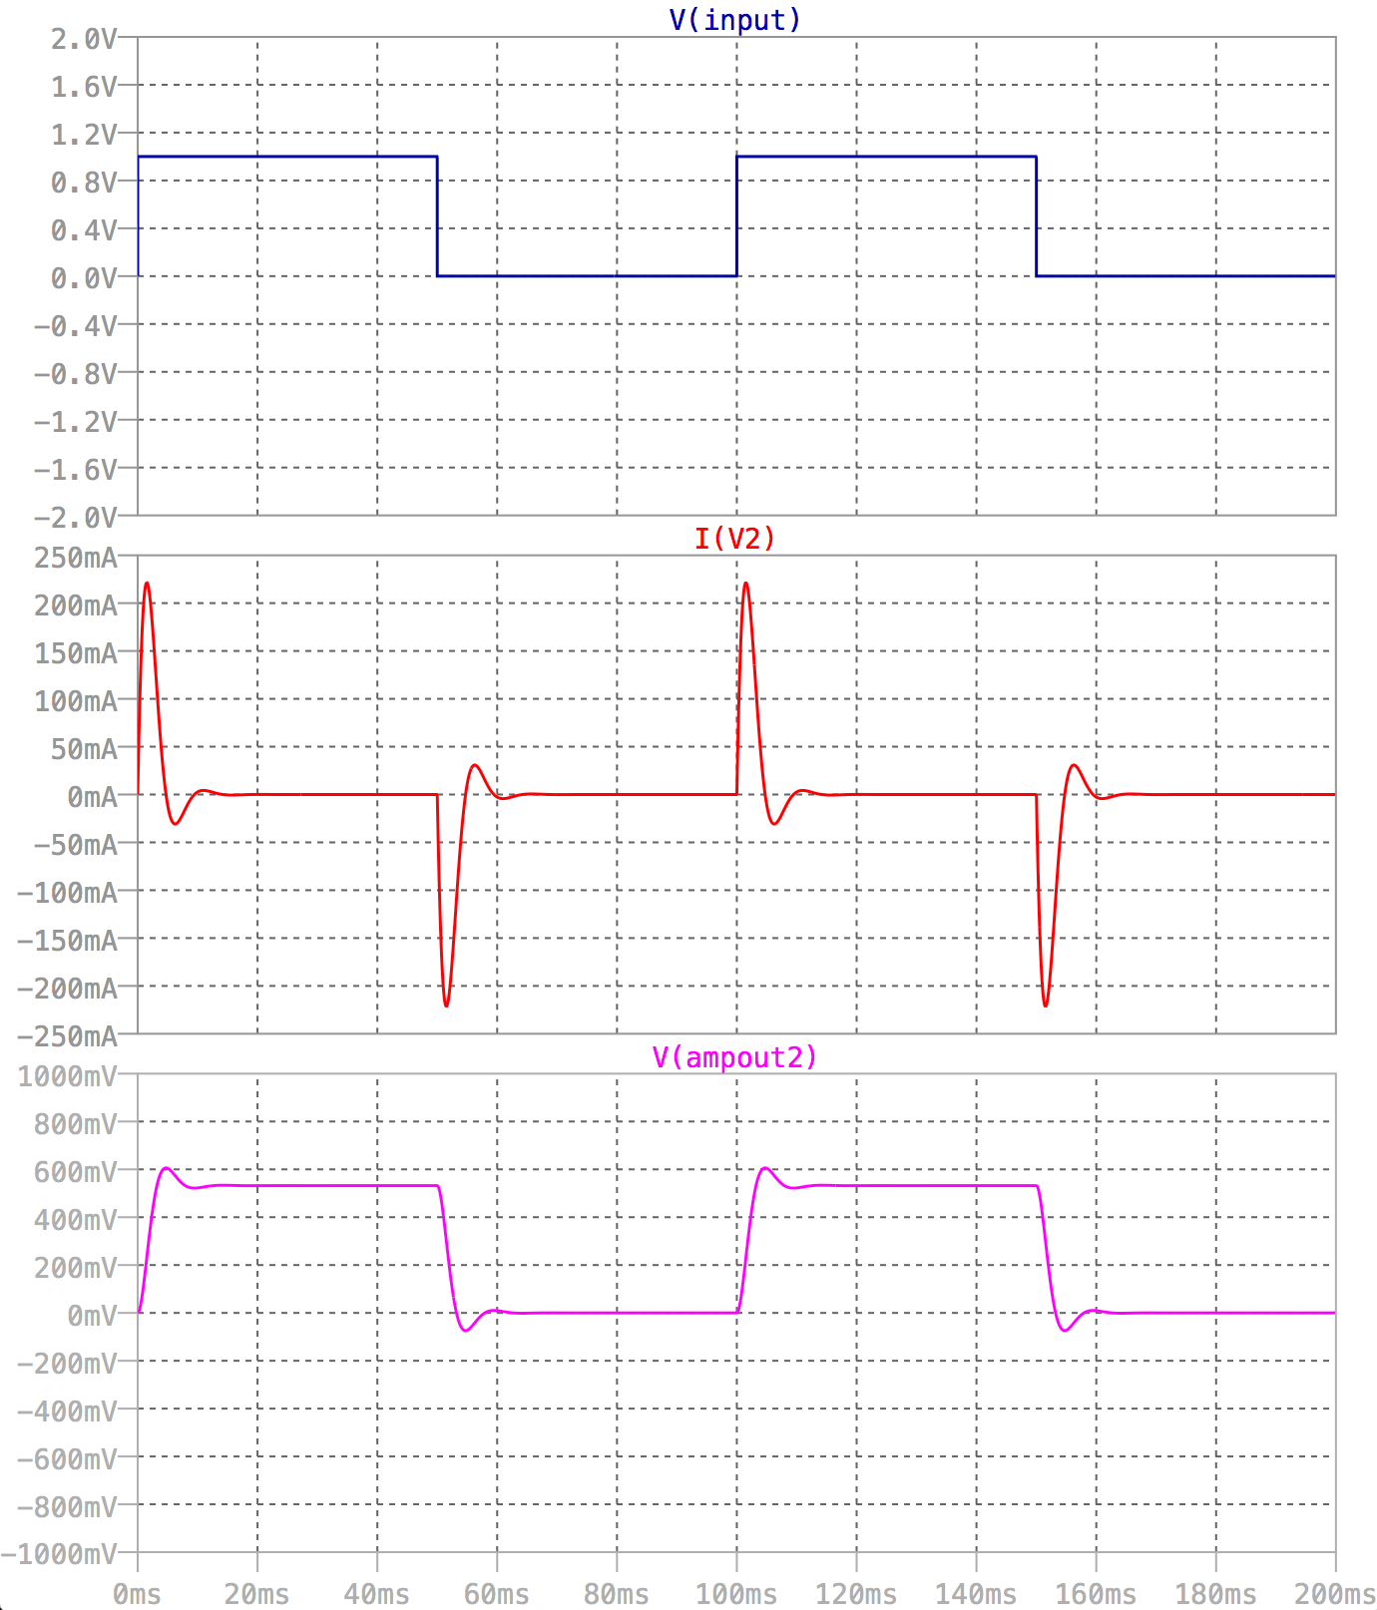
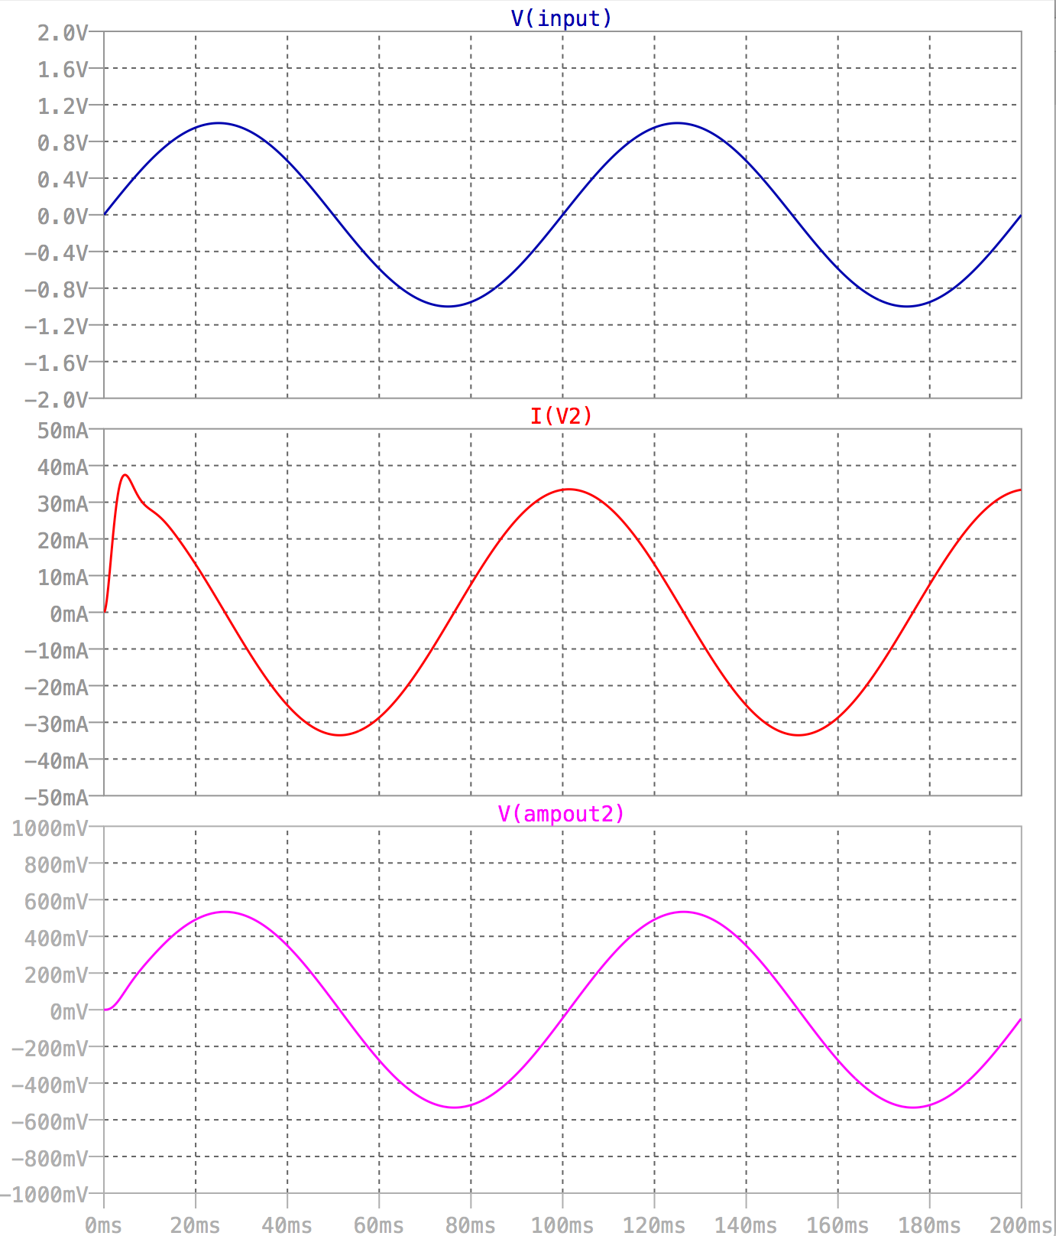
Acoustic Simulation | SPICE simulator “LTspice”
解析結果例 (過渡解析) - 1
解析コマンド
.tran 0 0.2 0 0.708u
解析コマンドを変更することで過渡応答も見ることができる。
Input Signal
Velocity
Displacement
Time
Time

Slide 32
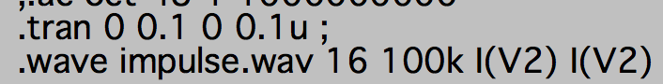
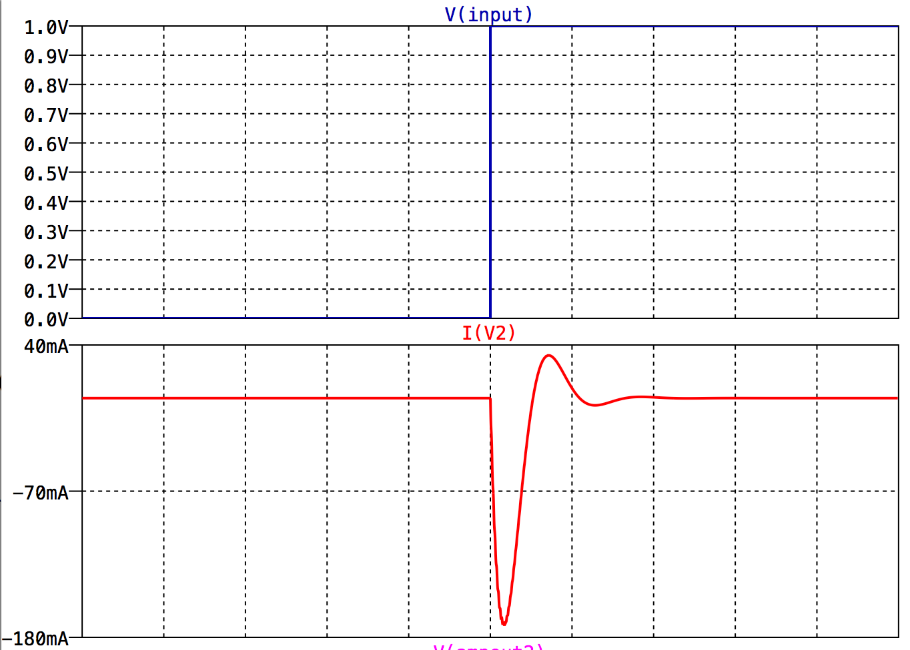
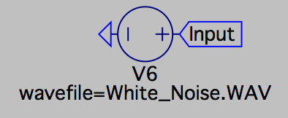
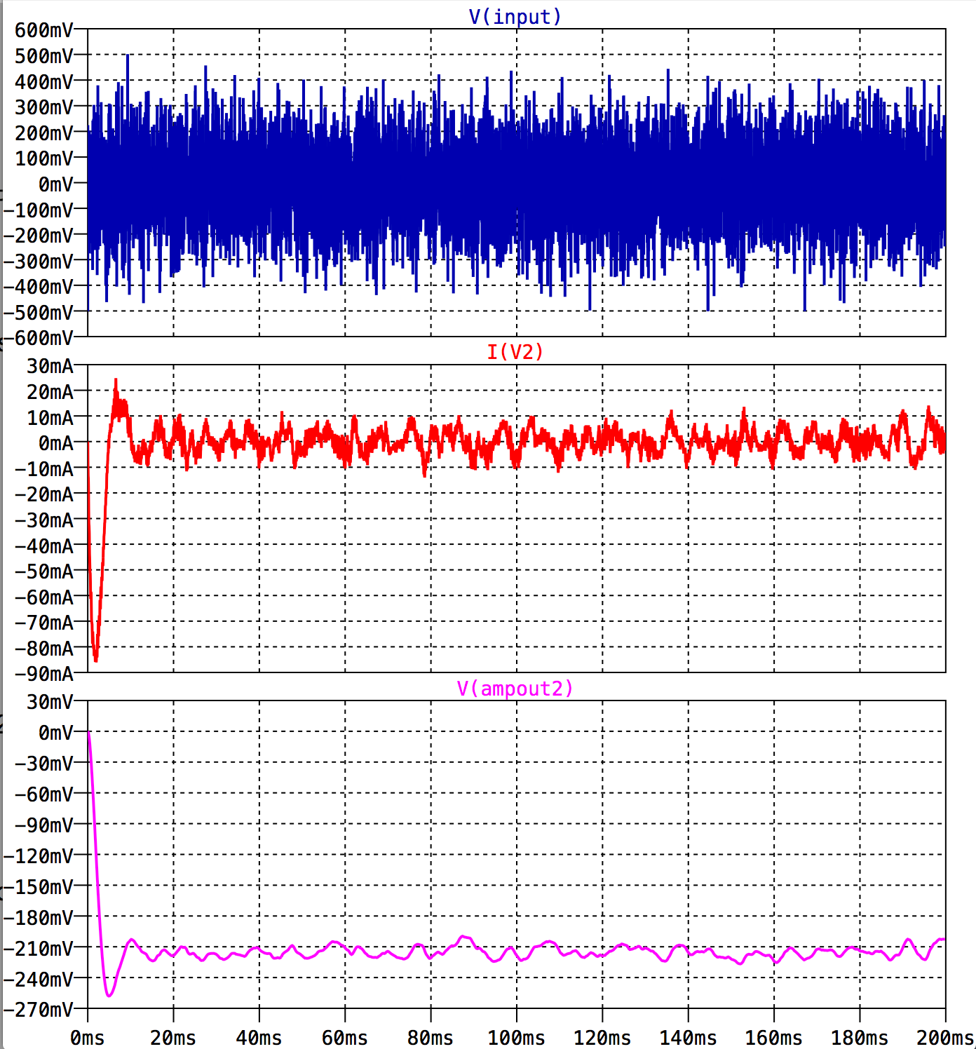
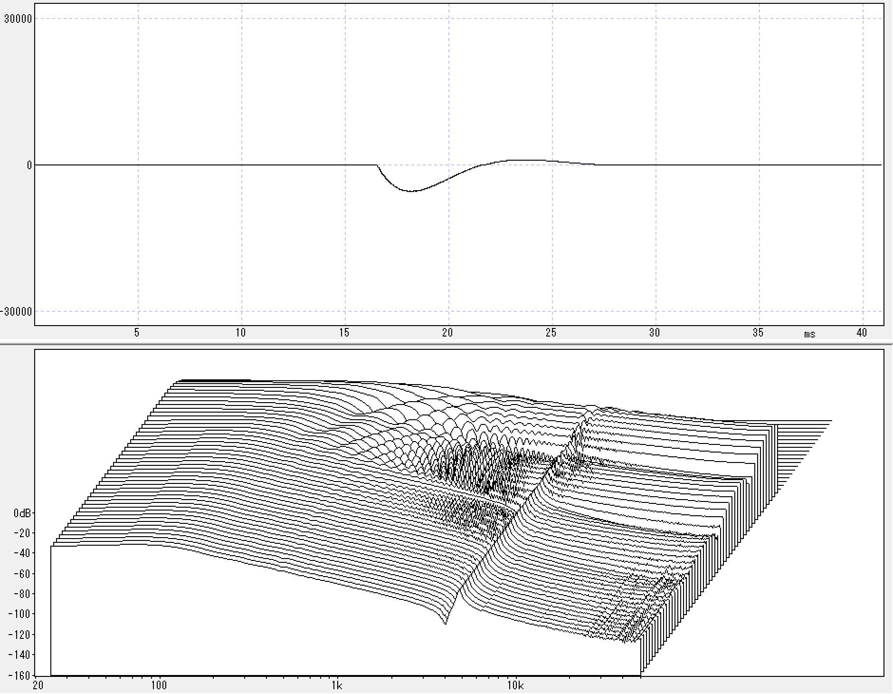
Acoustic Simulation | SPICE simulator “LTspice”
解析結果例 (過渡解析) - 2
解析コマンド
.tran 0 0.2 0 0.708u
入力信号としてwavファイルを指定することも可能である。
また解析結果をwavファイルやtxtデータとして書き出すことが
可能であり、ほかのtoolと組み合わせての利用ができる。
書き出した
wavファイルを
別toolで解析した例
ホワイトノイズ
信号ファイルを
読み込んだ例
Input Signal
Velocity
Displacement

Slide 33
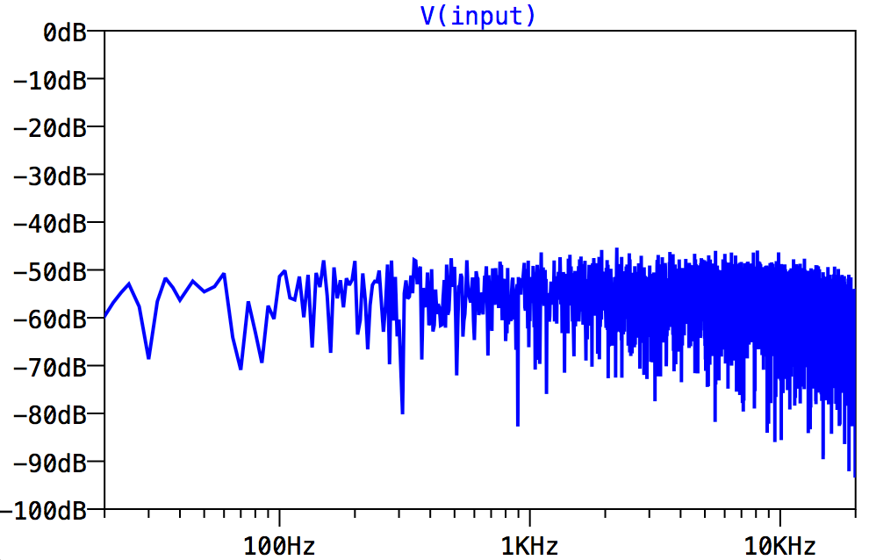
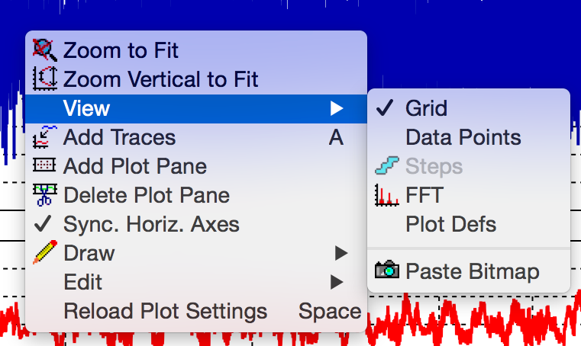

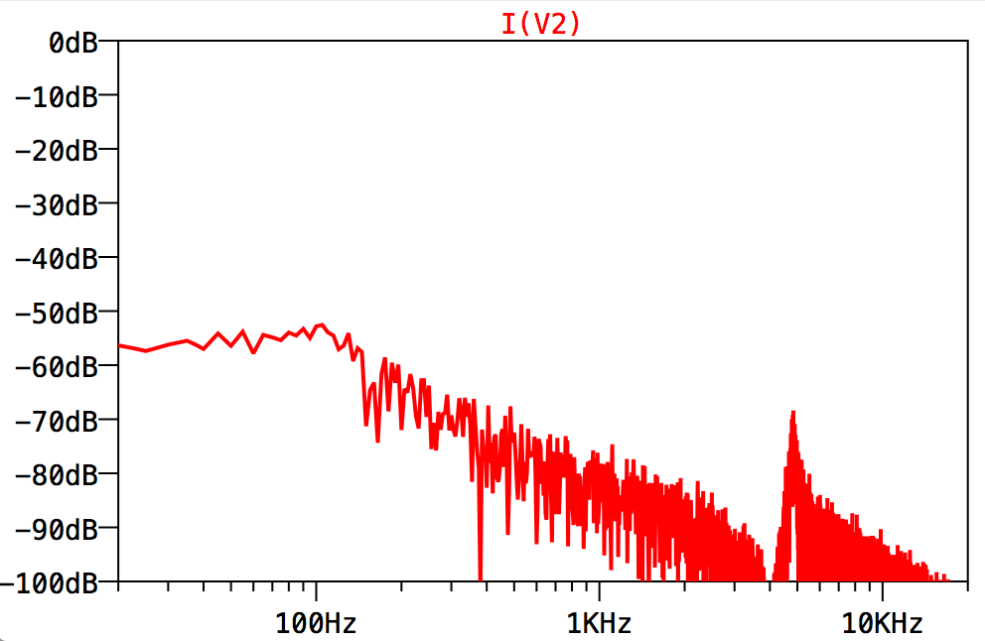
Acoustic Simulation | SPICE simulator “LTspice”
解析結果例 (過渡解析) - 3
解析コマンド
.tran 0 0.2 0 0.708u
時間波形をFFTすることも可能である。

Slide 34
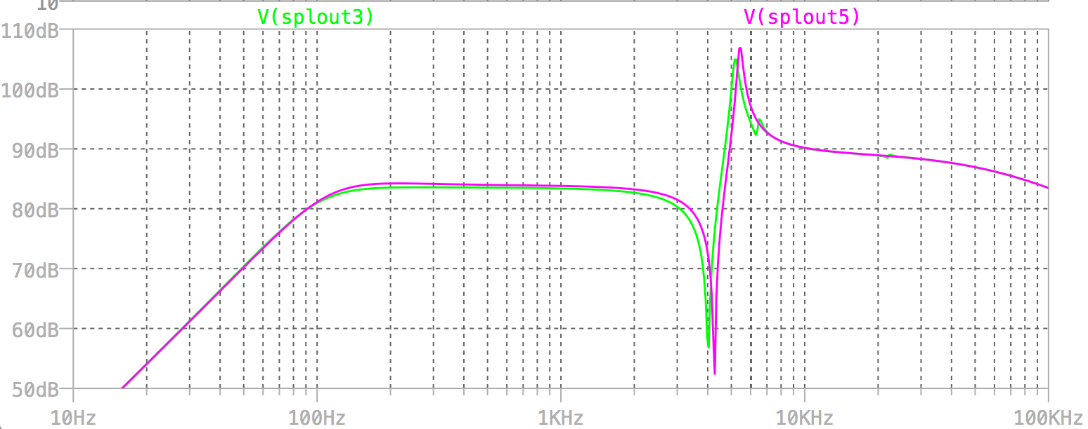
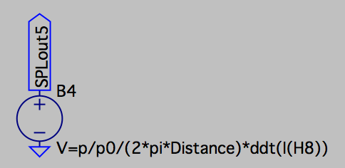
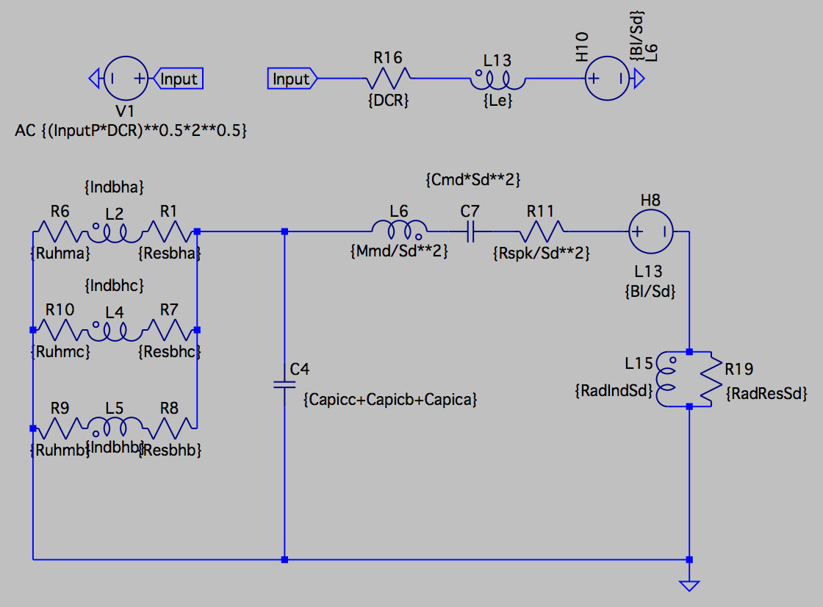
Acoustic Simulation | SPICE simulator “LTspice”
磁気gapを無視する場合
下図のように、機械系を省略することが
可能であり、各cavityも一要素に統合。
解析結果は右図。
共振点が減るが、全体的にはほぼ同じ
結果となるため、この例では、実使用上
こちらでも問題ないと考える。
音響系の電流(体積速度)を参照するため、
音圧計算式では振動面積を除する形となる。

Slide 35
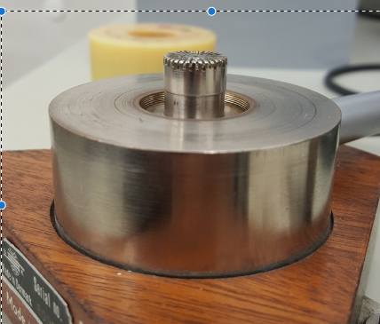
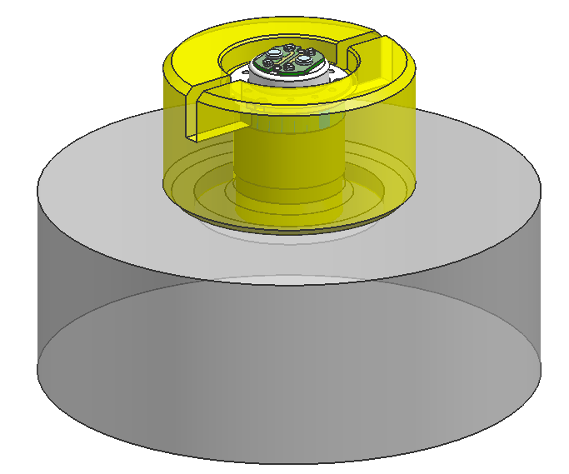
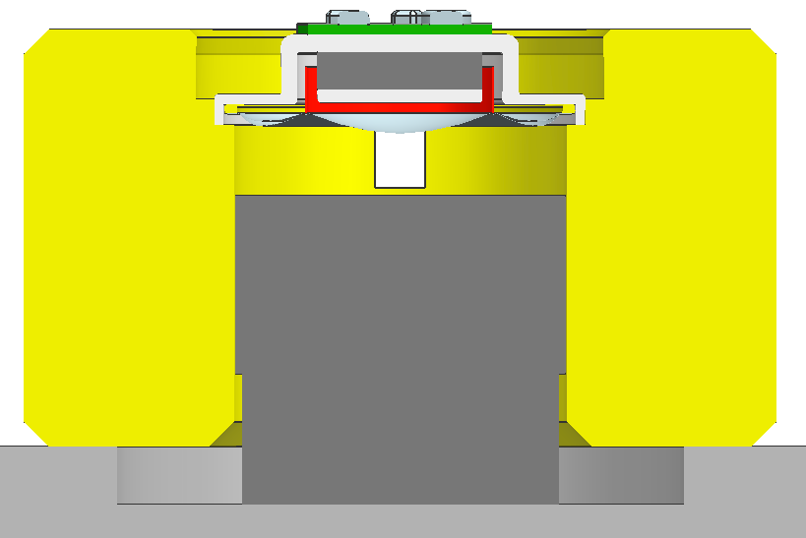
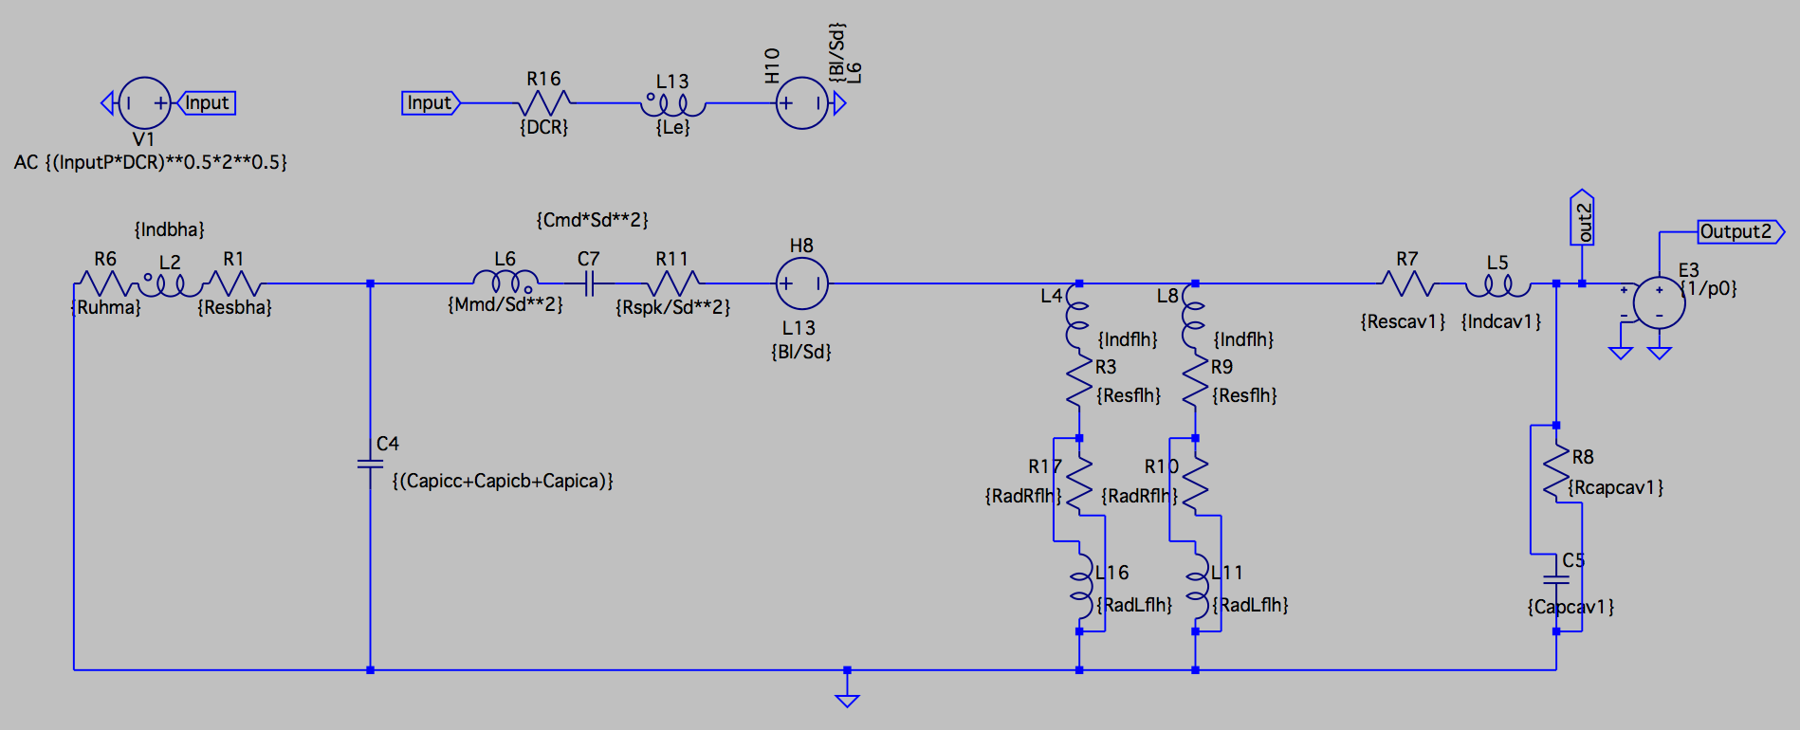

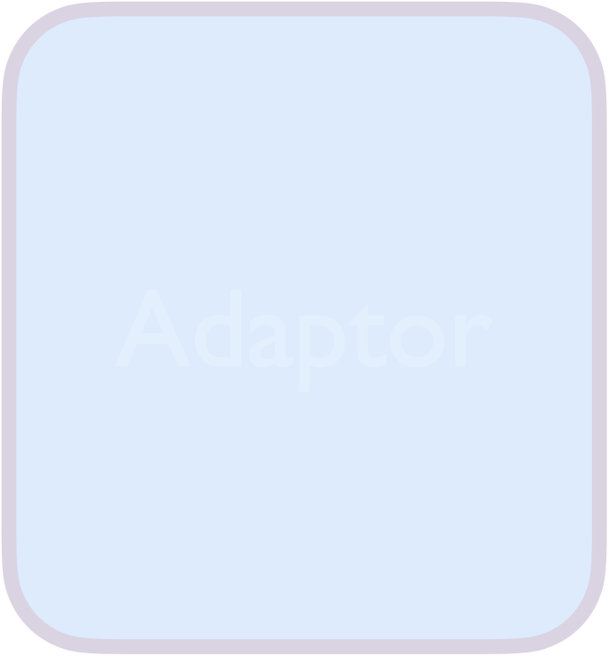
Acoustic Simulation | SPICE simulator “LTspice”
圧力室における音圧計算 - 1
B&K4153
w/o Acoustical Coupler
MIC : B&K4192
Adaptorを用いたDriverの測定やHeadphoneの測定
の場合、測定する場は圧力室と見なせる。
この場合、音響回路における測定位置での電圧
(圧力)がそのまま音圧として評価できる。
下の例はDriver単体のAdaptor特性を評価するために
作成した回路である。
出力
計算

Slide 36
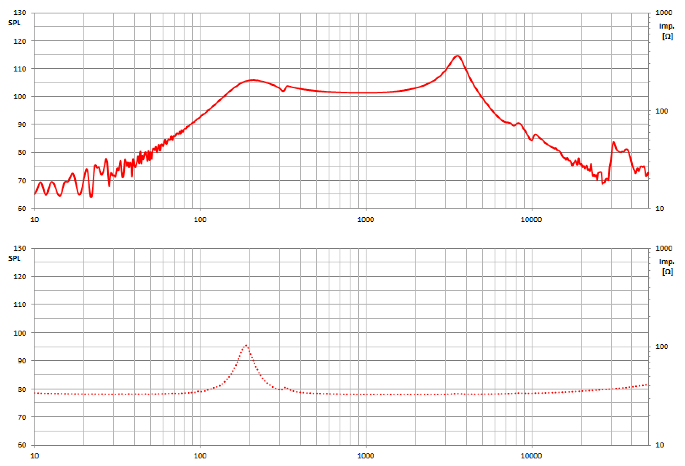
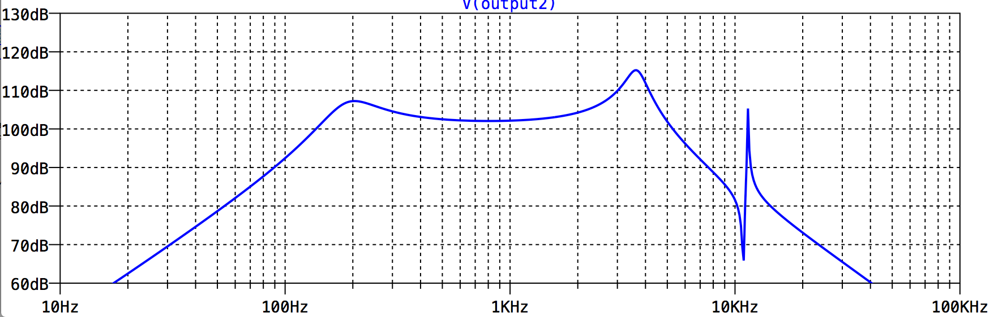
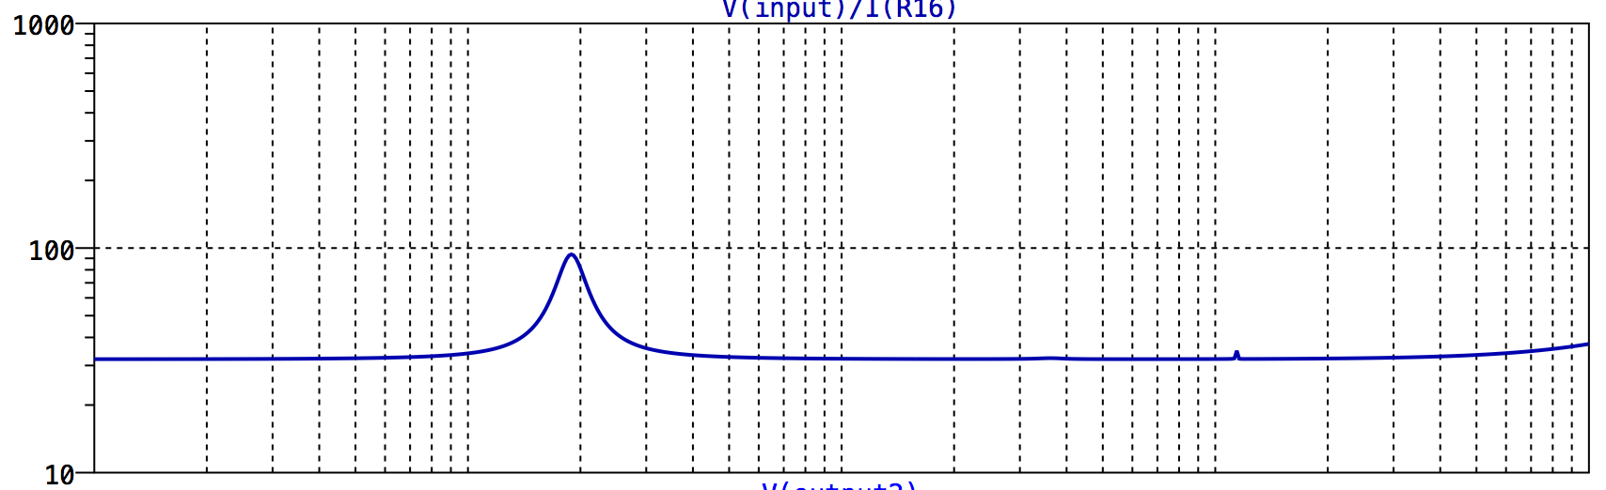
Acoustic Simulation | SPICE simulator “LTspice”
圧力室における音圧計算 - 2
解析コマンド
.ac oct 1000 1 1000000
前頁の解析結果を以下に示す。
実測値とよく合致していることがわかる。
実測値 計算値
SPL FR
[dB]
IMP FR
[Ω]

Slide 37



Acoustic Simulation | SPICE simulator “LTspice”
Headphoneの特性計算例 - 1
Headphoneの場合、構成要素が多くなり、回路が複雑化するが、
比較的簡単に計算できることが利点であると考える。参考のため、一例を示す。
Back
Cavity
C
Back
Cavity
B
Baffle Slit
Back
Leak
Slit C
Back Cavity A
Back Leak
Slit D
Front Cavity
Back Leak Slit B
Back Leak Slit A
Design Parameters | DIA [mm] | Area [mm2] | Length [mm] | Volume [mm3] | Qty | Additional Mech. Res.
Front Cavity | 55.21 | 2393.8 | 12.2 | 26512.0 | 1 | —-
Back Cavity A | 70.59 | 3913.9 | 14.03 | 54927.0 | 1
Back Cavity B | 23.77 | 443.8 | 2.49 | 1103.8 | 2 | —-
Back Cavity C | 18.14 | 258.5 | 2.33 | 603.5 | 2 | —-
Back Leak Slit A | b : 24.88 | 37.32 | 2.90 | 108.23 | 2.00 | d : 1.5
Back Leak Slit B | b : 18.77 | 28.16 | 2.90 | 81.67 | 2.00 | d : 1.5
Back Leak Slit C | b : 19.74 | 29.61 | 2.90 | 85.86 | 2.00 | d : 1.5
Back Leak Slit D | b : 15.12 | 22.68 | 2.90 | 65.77 | 2.00 | d : 1.5
Baffle Slit | b : 23.52 | 51.74 | 2.20 | 113.83 | 4.00 | d : 2.2

Slide 38




Acoustic Simulation | SPICE simulator “LTspice”
Headphoneの特性計算例 - 2
Equivalent Circuit
実測値 計算値
ETANI S260
BK4153(IEC318)
Input : 1mW
40BIO Driver
w/ EarPad
No Back Cavity
Baffle Hole : Closed

Slide 39


Acoustic Simulation | SPICE simulator “LTspice”
Headphoneの特性計算例 - 2
Equivalent Circuit
実測値 計算値
ETANI S260
BK4153(IEC318)
Input : 1mW
40BIO Driver
w/ EarPad
No Back Cavity
Baffle Hole : Closed

Slide 40



Acoustic Simulation | SPICE simulator “LTspice”
その他の利用方法 - モンテカルロ解析
部品バラツキが正規分布に準ずるとみなせる場合、ガウス関数を採用してモンテカルロ解析ができる。
(重み付けがない乱数の場合はMC関数を使うことができる)
下の例は、Coil重量がバラつくとして100回の計算を行った結果である。
事前に影響の度合いを解析することができる。
1kHz感度のバラツキ
100回計算を実行
;;; Step Parameter ;;;
.step param i 0 99 1 ;
;
;;; T/S parameters ;;;
.param Mmd={(23/1e6)+gauss(23/1e7)} ; unit kg
;
中心値
標準偏差
SPL
Normalized SPL

Slide 41





Acoustic Simulation | SPICE simulator “LTspice”
その他の利用方法 - 損失伝送線路モデル
分割 LTRA
音響管など、波長に対し距離が長く音圧分布が一定と見なせない場合は、
集中定数ではなく、分布定数的に回路を構築する必要がある。
その場合、単純に要素を分割していっても良いが、
分割数などによって特性の出方が変わってしまう。
LTspiceにおいてはLTRA(Lossy Transmission Line)という
素子があり、無限に分割した伝送系の特性を再現できる。
回路の簡略化にも有効。
10分割
vs LTRA
20分割
vs LTRA
10分割した回路(例)
LTRA
40分割
vs LTRA

Slide 42
技術系新人研修 | 機械等価回路と音響等価回路
以上、お疲れ様でした。

